Slide 1
Zákon č. 106/1999 Sb.
a problémový žadatel o informace
JUDr. Jan Šťastný, MPA

Slide 2
JUDr. Jan Šťastný, MPA
stastny@catania.cz
777 418 512
Praxe od r. 2002 ve veřejné správě
Ministerstvo financí, odd. evropského práva
Ministerstvo vnitra – odbor veřejné správy, dozoru a kontroly
4 x správce obcí podle zák. č. 128/2000 Sb.,
Místostarosta obce
od r. 2015 do 2023 tajemník MěÚ ORP – Kostelec nad Orlicí a Dobruška
Poradenství a školení pro obce a města

Slide 3


Slide 4
Dnešní program
Typologie problémových uživatelů a jak na ně
Rizika pro osoby vyřizující žádosti
Možnosti žadatelů o informace
V čem má žadatel výhodu a jak tuto nerovnost napravit
Možnosti obrany, příklady
Využití nového § 11a - odmítání žádostí pro nátlak nebo nepřiměřenou zátěž povinného subjektu, jak odmítá ministerstvo, jak tento postup posoudil soud
Jak napsat rozhodnutí o odmítnutí
Jiné způsoby obrany
- podle zákona
- na hraně zákona, praktické a funkční a bránící obec
Zdroje pro studium:
Komentář Furek, Rozthanzl,
Ombudsman stanoviska Informace (je silně pro žadatelské, ale použitelné a přehledné i pro začátečníky i pokročilé)

Slide 5
Dále nabízíme akreditované školení
Hlavní zákonné povinností obcí a měst
Obecně závazné vyhlášky a Sbírka právních předpisů ÚSC
Střet zájmů v praxi obcí a měst
Nakládání s majetkem
a další

Slide 6
Školení v únoru
Zasedání zastupitelstva a schůze rady od A do Z
(včetně změn v projednávané novele zákona o obcích).
27.2.2024 ONLINE
jak má vypadat zápis, jak správně schválit, zrušit nebo změnit usnesení a jaké má mít znění. Kdy vyvěsit pozvánku, co dělat s problémovým občanem nebo opozicí narušující jednání. Příprava zasedání, svolání zasedání, zveřejnění pozvánky (povinné náležitosti, lhůty, forma)
Zasedání zastupitelstva- příprava zasedání, svolání zasedání, zveřejnění pozvánky (povinné náležitosti, lhůty, forma) jak lze svolat zasedání v co nejkratší době, a přitom v souladu se zákonem, návrh programu, doplňování bodů, protinávrhy, stažení bodu z programu, průběh zasedání, přesedající, vedení diskuze
usnesení, změny, revokace, číslování, výpisy z usnesení, možnost tajného hlasování jako ochrana zastupitelů, online zasedání po novele zákona o obcích od r. 2024, online účast části zastupitelů, co dělat, když v průběhu zasedání klesne počet zastupitelů, přestávky, přerušení zasedání do druhého dne atd., práva občanů, další veřejnost, novináři, aktivisté na zasedání atd., možnosti omezení obstrukčních občanů nebo zastupitelů
jednací řády – jak správně upravit v jednacím řádu průběh zasedání, role tajemníka při zasedání a poradní hlas tajemníka na zasedání
Zápis ze zasedání, povinné součásti zápisu, forma zápisu, doslovné přepisy nebo stručný zápis? přílohy zápisu, zvukové a obrazové záznamy, jak napravit chyby v zápise, v usneseních, zveřejnění zápisu, nahlížení do zápisu, žádosti o informace
Schůze rady - Příprava, průběh, povinné náležitosti, zápisy, nahlížení do materiálů rady
Časté chyby a jak je napravit - příklady chyb, náprava a příklady dobré praxe, judikatura soudů k zasedání, kontroly Ministerstva vnitra v této oblasti, porušení zákona obcemi
https://spmo.cz/vzdelavani/

Slide 7
Další nabídka
Poradenství a příprava na kontrolu
Školení na míru
Audit samostatné působnosti obce
Kontrola povinných informací i úřední desky
SOS 1O6 www.SOS106.cz
GDPR – činnost pověřence, revize

Slide 8
Další nabídka
Systém pro nové povinnosti související s ochranou oznamovatelů (whistleblowing) - zákon od 8/2023 -Výkon agendy tzv. Příslušné osoby podle zákona o ochraně oznamovatelů.
GDPR – poradenství, služby pověřence, audity stavu

Slide 9
Řeším vaše problémy www.judrstastny.cz www.SOS106.cz
Běžné dotazy, ale i - Problémoví občané
- Problémová opozice
Komplikace se záměry, úřední deskou, interními předpisy obce
VIP - možnost zavolat během zasedání
Kontrola stavu obce, když hrozí kontrola nebo vznikne problém
Komplikovaný žadatel, problém s krajem SOS 1O6 www.SOS106.cz
Velké problémy – aktivisté, referendum, snahy paralyzovat úřady, pokusy rozložit zasedání nebo celé zastupitelstvo/radu

Slide 10
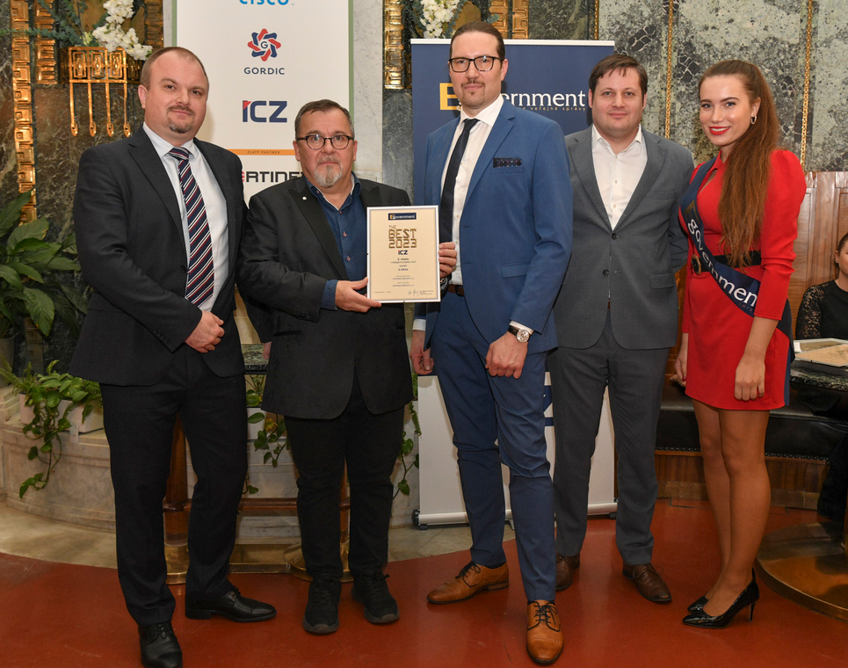
Nové Služby pro města a obce
E-Úřad
Online aplikace na všechny varianty dokumentů při poskytování informací, platforma s informacemi, poradenstvím.
Výpočty lhůt – vyvěšování záměrů, zák. č. 106/1999
Tabulka kompetencí – co rada a co zastupitelstvo, nutnost záměru atd.
Poradenské služby (přes 20 let)
GDPR, whistleblowing

Slide 11
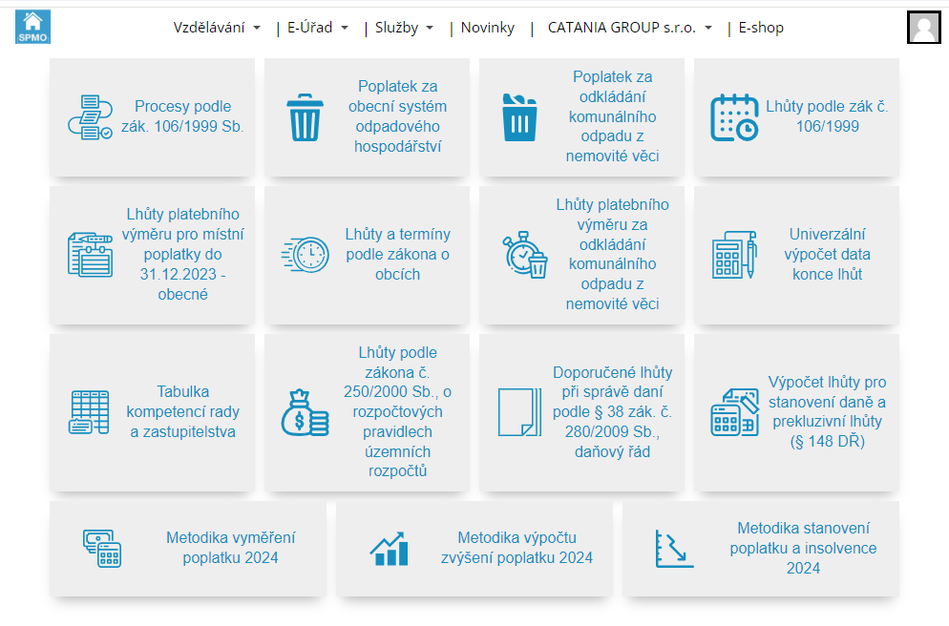
Novinky v kalkulátorech a aplikacích na výpočty

Slide 12
Aplikace na rychlé automatizované vyřizování žádostí o informace a všech variant úkonů podle zákona č. 106/1999 Sb.

Slide 13
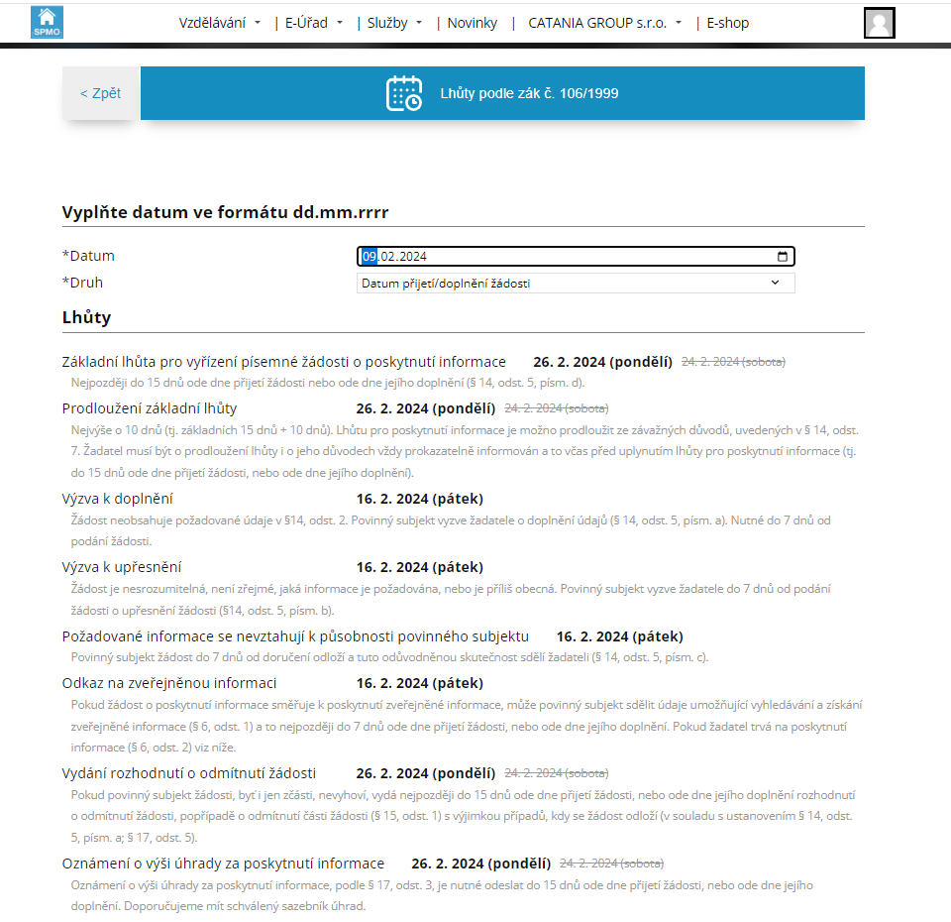

Slide 14
Dále nabízím akreditované nebo neakreditované školení
- Hlavní zákonné povinností obcí a měst (zákon o obcích, nakládání s majetkem – rizika a jak se nenechat zavřít, razítka, úřední deska, usnesení atd.)
- Zákon č. 106/1999 Sb. - poskytování informací v praxi obcí a měst, zaměřeno i na problémové žadatele
  Střet zájmů v praxi obcí a měst
  Obecně závazné vyhlášky a Sbírka ÚSC
  Zasedání zastupitelstva a rady od A do Z
a další - daně, místní poplatky,
https://spmo.cz/vzdelavani
Možnost školení přímo na úřadě

Slide 15
Jen 9 stran a pouhých 22 paragrafů (ale 28 novelizací…)
Zákon o svobodném přístupu k informacím (zák. č. 106/1999 Sb.)
Ale komentář k němu má 1.260 stran!
Ideální nástroj pro kverulanty a šikanéry

Slide 16
Cíl zákona č. 106/1999 Sb.
Transparentnost veřejné správy
Poskytování informací
Krásné ideje, ale

Slide 17
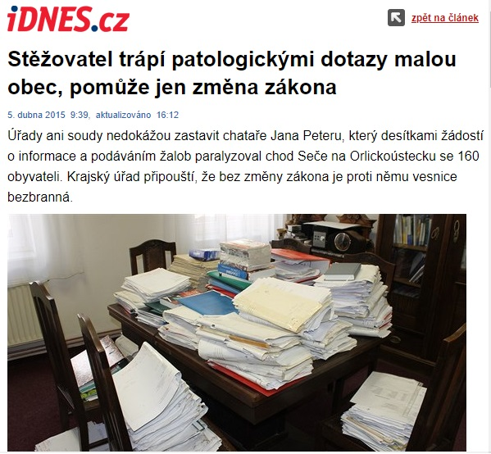
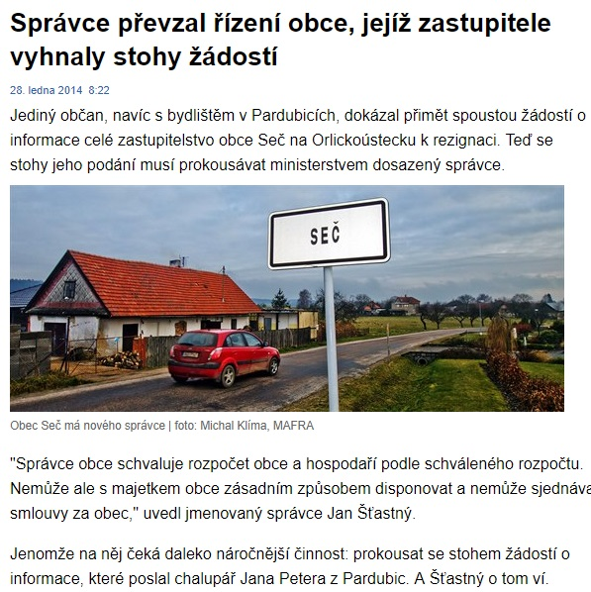
realita

Slide 18
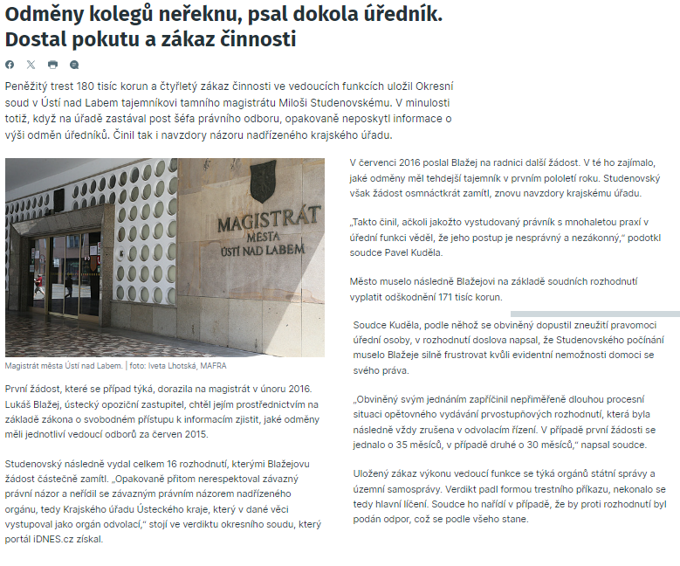
Ne vždy to vede k trestnímu řízení, ale ve 106ce se chybuje často

Slide 19
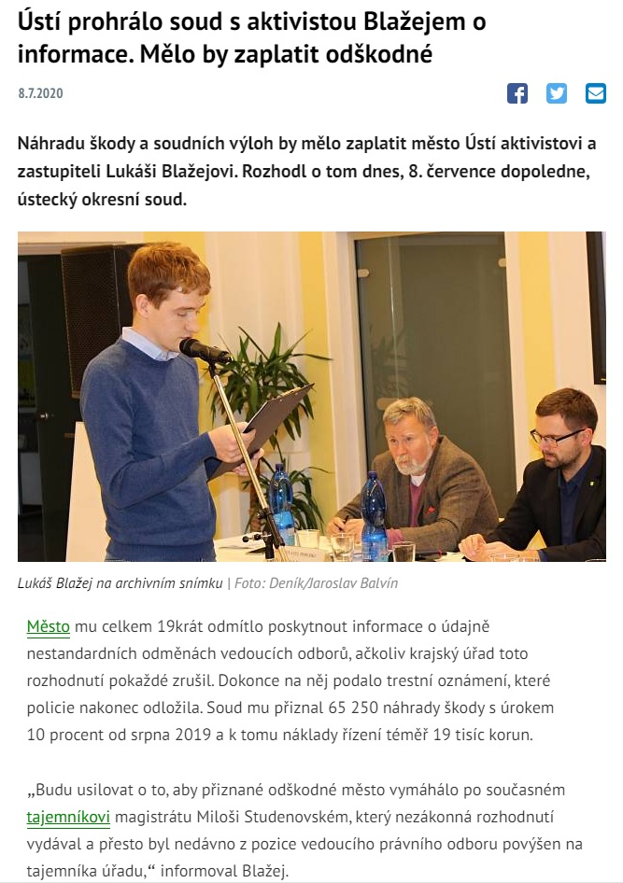

Slide 20
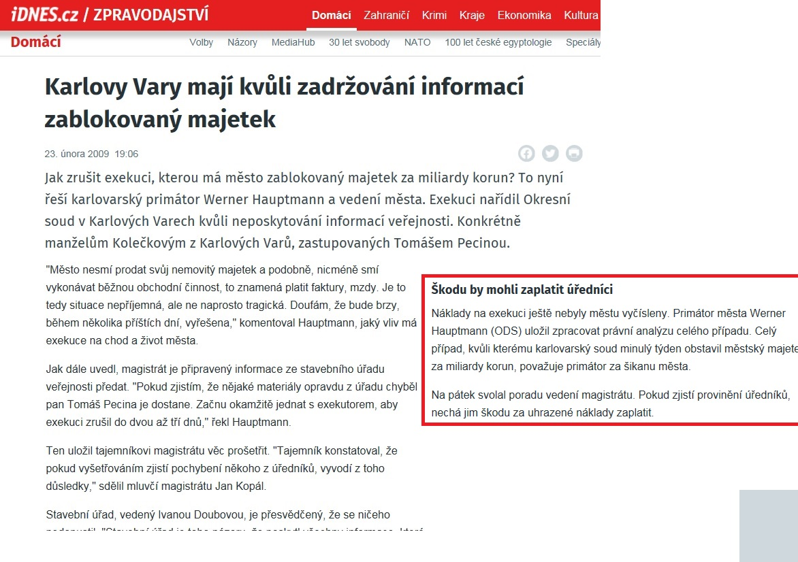
Dříve museli k soudu, dnes je informační příkaz exekvovatelný…( stížnost i odvolání – kraj může vydat informační příkaz)

Slide 21
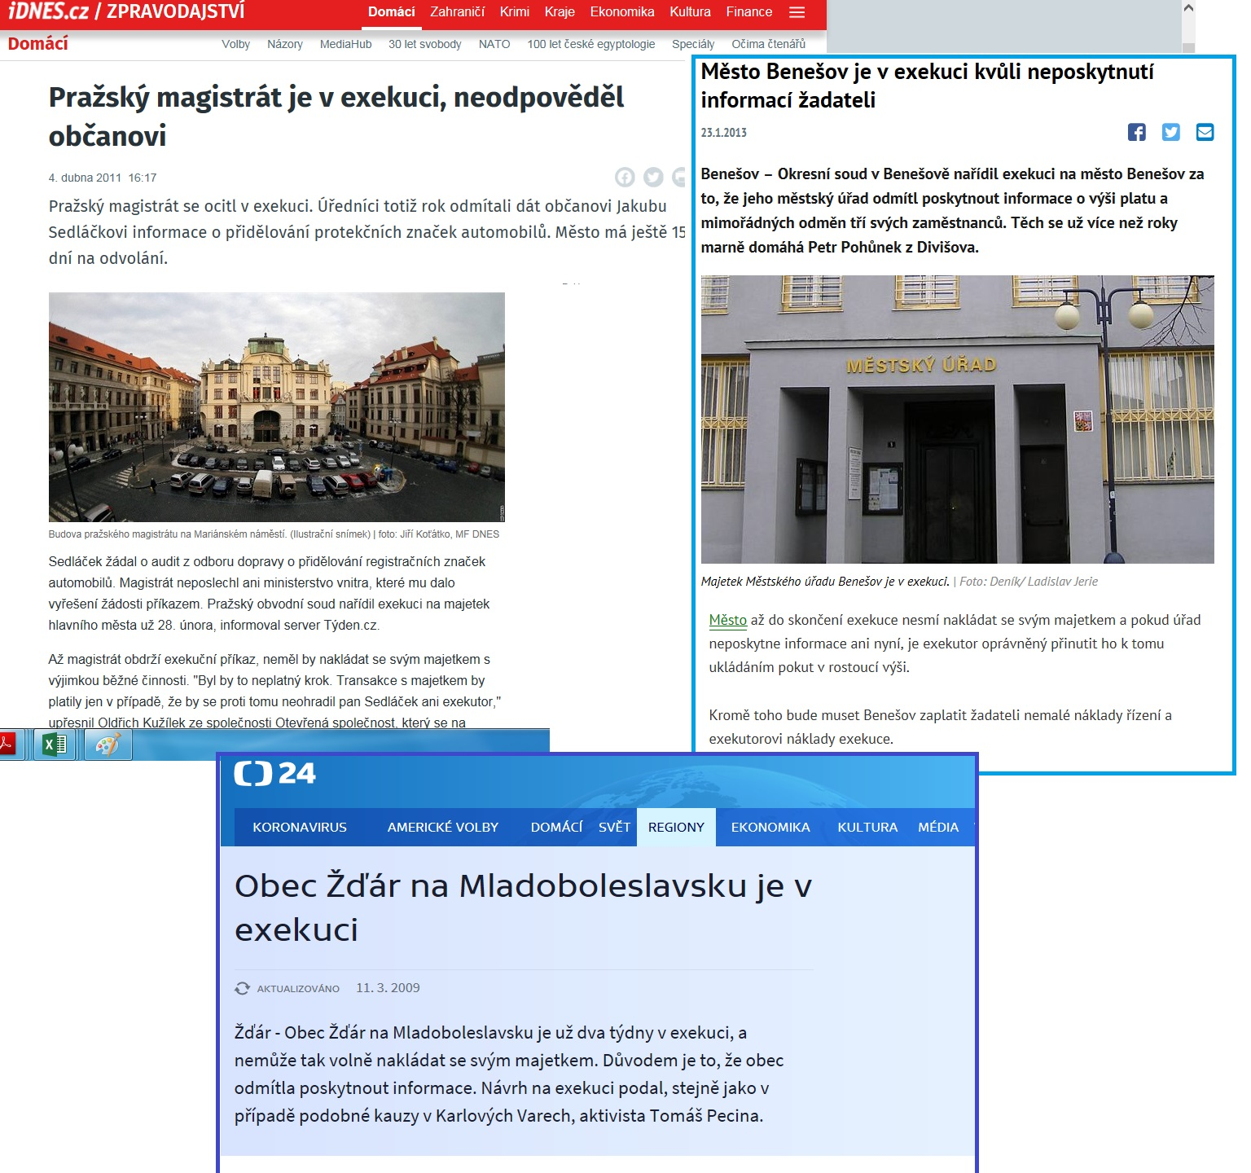

Slide 22
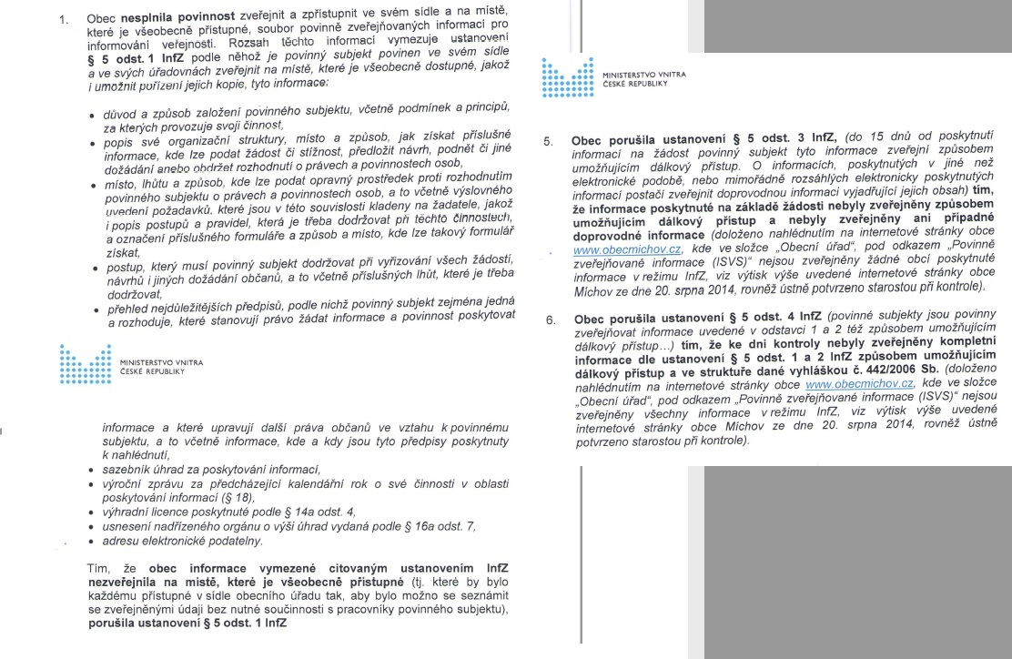
Porušování zákona – možnost odvolání vedoucích a tajemníků

Slide 23
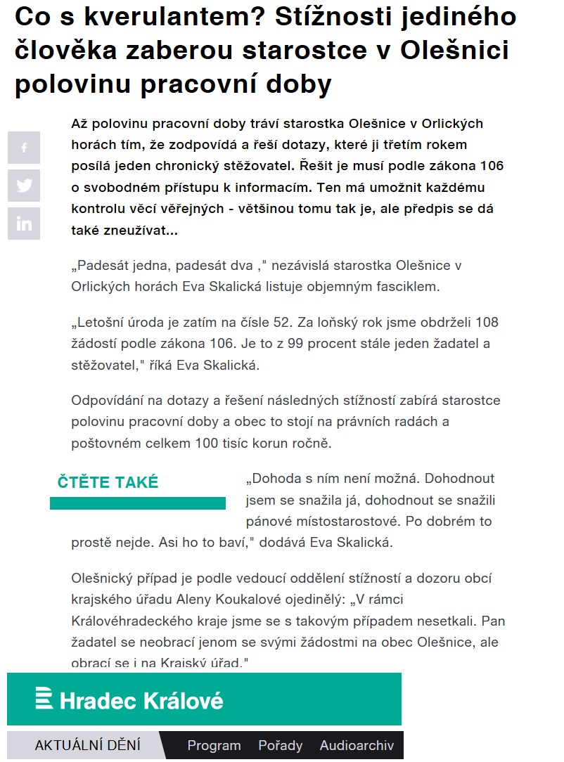

Slide 24
Typologie problémových žadatelů
„5 B“
Blázen (Timová, Rus, Florec…)
Bývalý (starosta, tajemník, ředitel..)
Buzerujíci
Buldok
Byznys
Normální lidé stejně 106ky většinou nepodávají

Slide 26
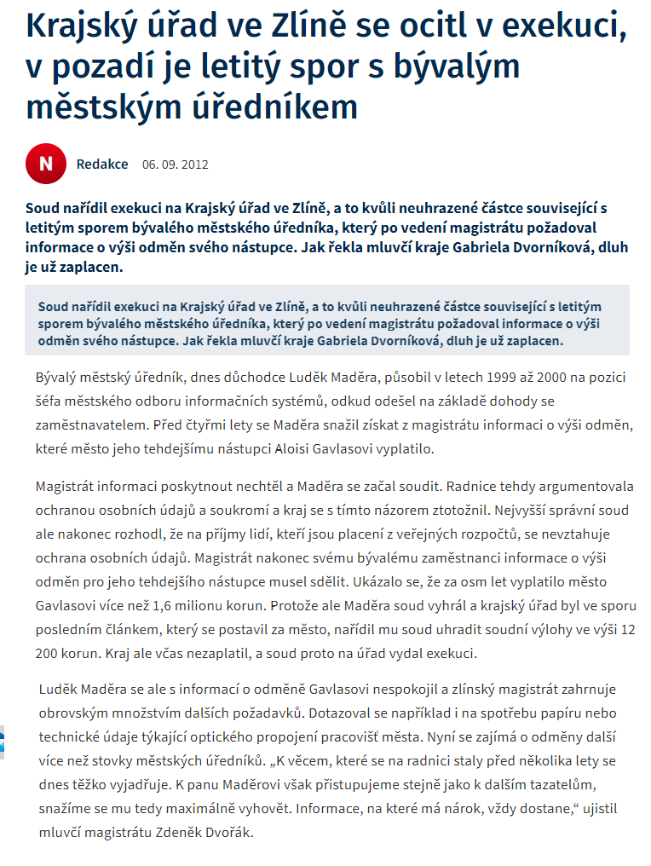
5 „B“

Slide 27
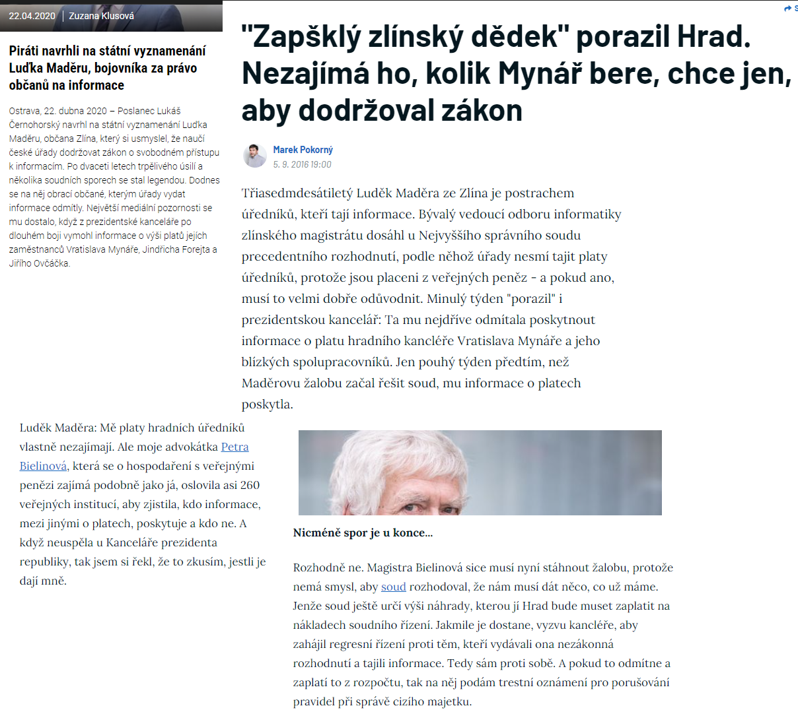

Slide 28
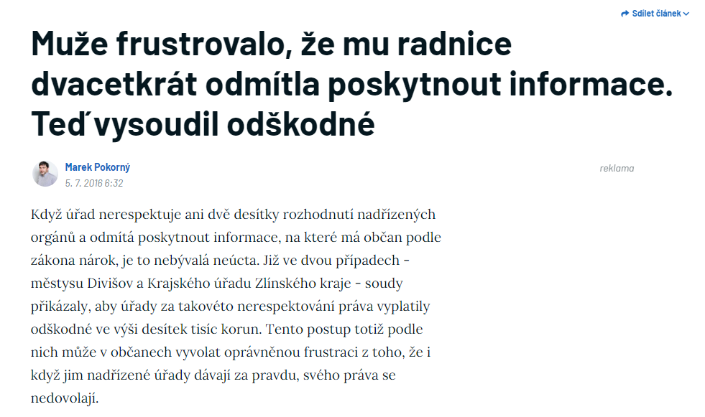


Slide 29
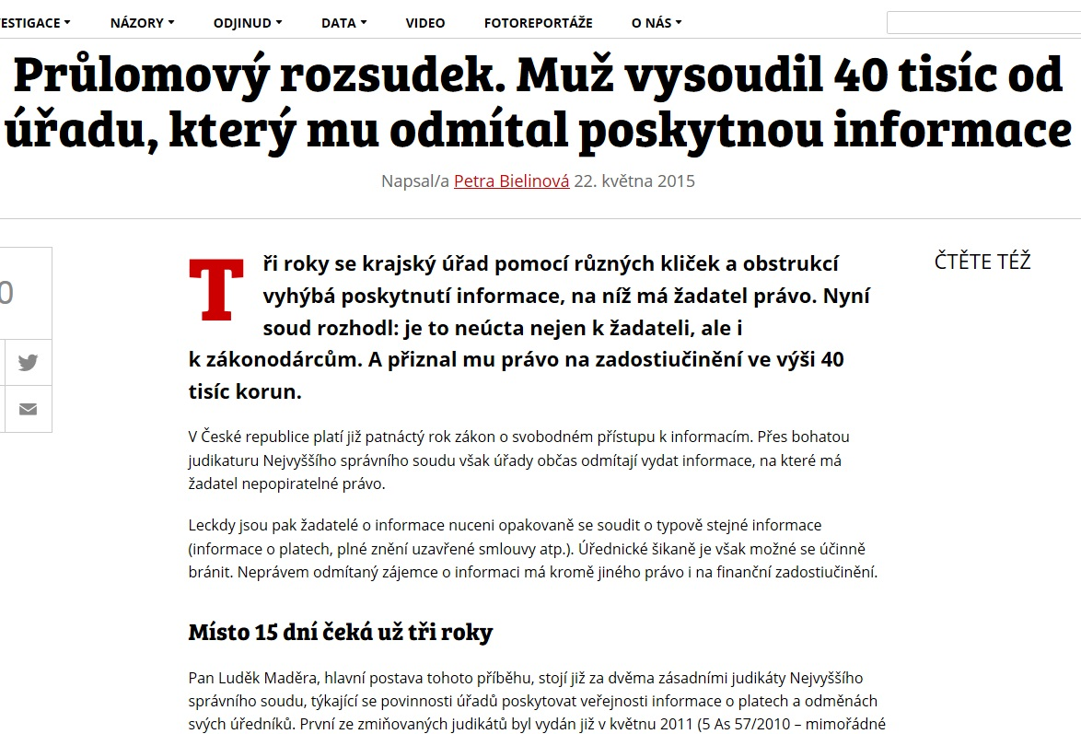

Slide 30
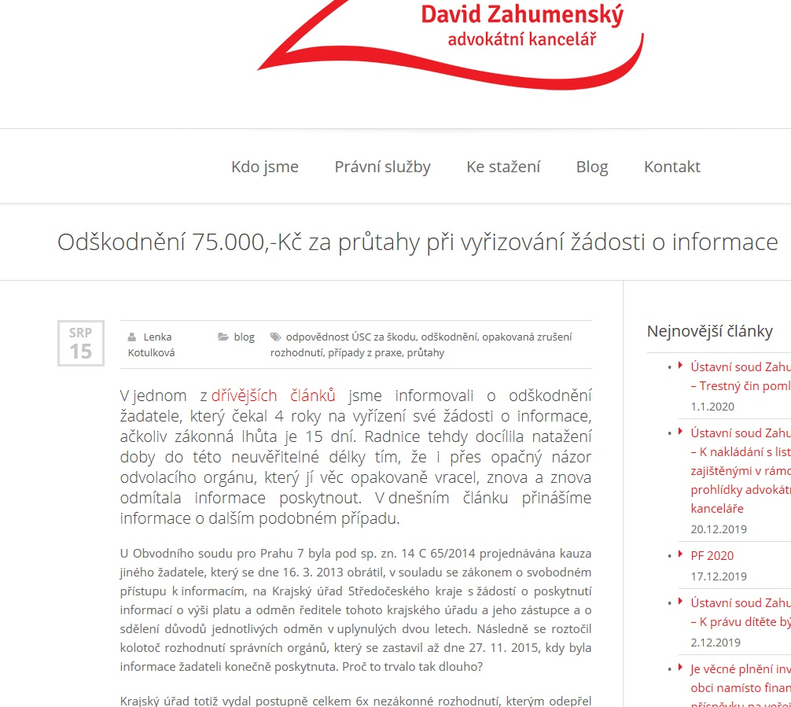

Slide 31
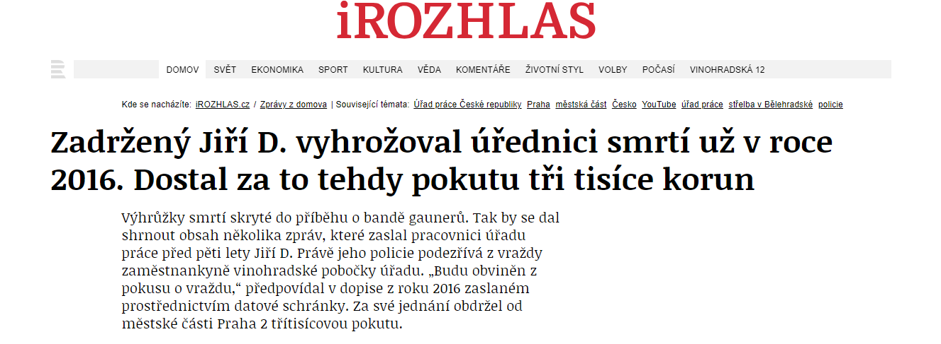
Realita veřejné správy
Pokud vás napadne občan a ublíží vám, zaplatí vám méně, než když vy jemu neposkytnete informace. Někdy jen zaplatí malou pokutu.

Slide 32





Slide 33
„5 B“
A jak na ně
Blázen - zpoplatnit, často jsou to podivíni, bez normálních příjmů, nechtějí platit, omezenější mentální kapacita, lze i přechytračit, umořit na lhůtách, zpoplatnění apod.
(Často asperger, Greta, autista, schizofrenik, vhodným postupem lze dostat i do blázince, ale také můžete skončit s nožem v zádech)
Bývalý (starosta, tajemník, ředitel..) – nebezpečné, viděli vám do karet, jsou ochotni upozorňovat i na vlastní chyby, které jste měli vyřešit
Buzerujíci – zpoplatňovat, dbát na dodržování zákona,
Aktivisté, spolky, případy nějaké městské kauzy
Buldok – obrana téměř bez šance, chytřejší než blázen, ale stejně patologicky urputný, někteří nehledí ani na výdaje. Často též porucha psychiky, ale mírnější
Např. útoky na OSPOD od rozvádějících se magorů, autíčkáři a radary apod.
Byznys – zpoplatnit, dodržet zákon, lze i nereagovat, pokud je hromadný mail a nekontrolují to

Slide 34
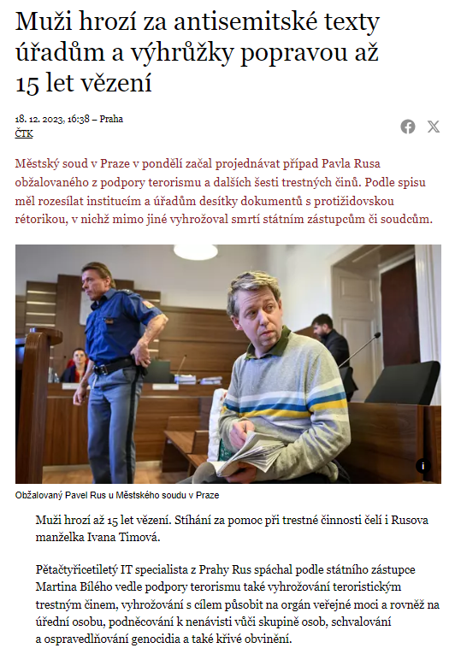
MVDr. Timové a Rusovi jsme museli trochu pomoci

Slide 35
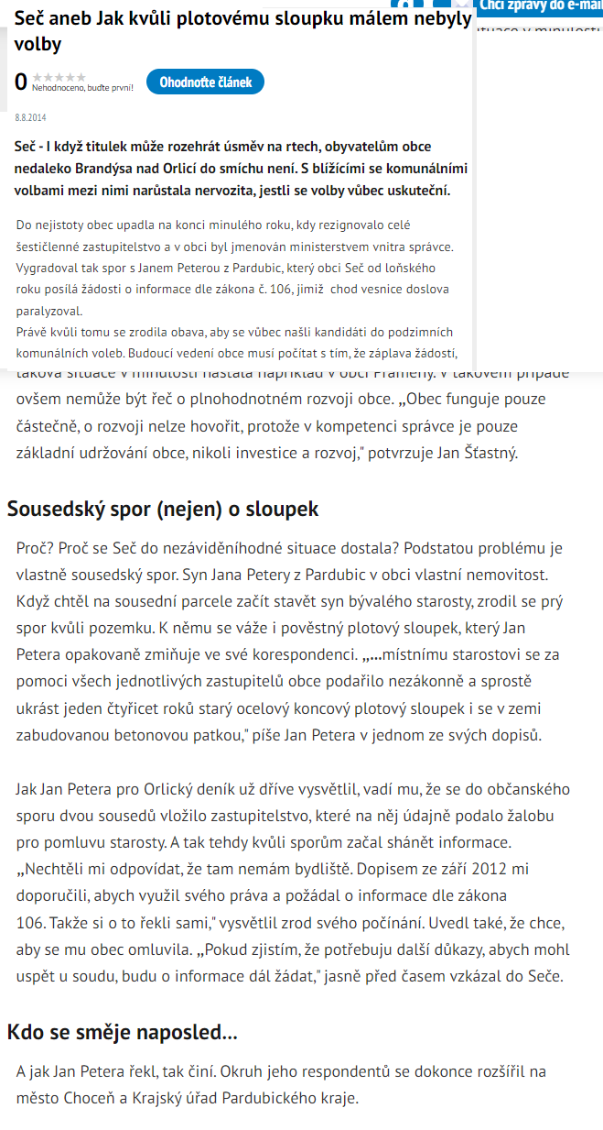
Nejvíce problémů ale vzniklo z důvodu nedodržování InfZ obcí/úřadem!
Téměř všechny případy měli v počátku chyby, nevhodný přístup k žadateli
Ale potřeba k tomu je samozřejmě i jeden z „5 B“
  takže to mohlo dopadnout stejně i v případě lepšího postupu
Normální lidé 106ky obvykle nepodávají

Slide 36
Odmítání problémových žadatelů dle § 15 (před novelou jediná šance, lze i nyní) kauza Seč, zneužití práva na informace
I před novelou zavádějící § 11a bylo možno odmítat potížisty a „5 B“
Obtížné, málokdy se podařilo
  (Pardubický kraj OK, Královéhradecký ani náhodou)
Jak? – dovodit zneužití práva
I po novele, zavedení § 11a, lze odmítat dle § 15

Slide 37
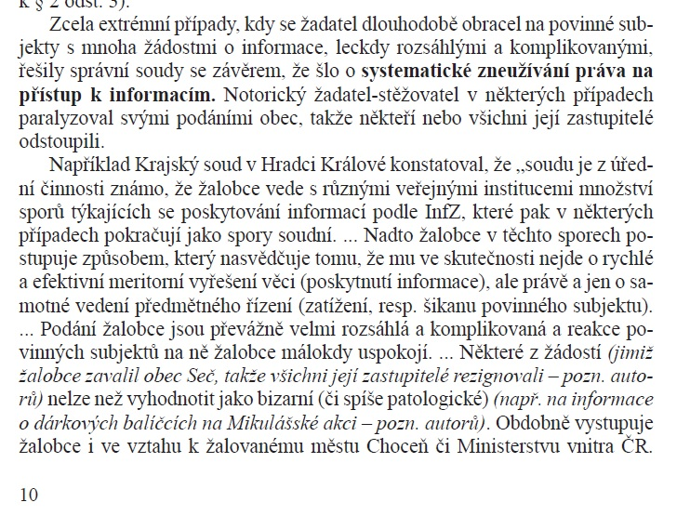
Zákon o svobodném přístupu k informacím, praktický komentář, Wolters Kluwer

Slide 38
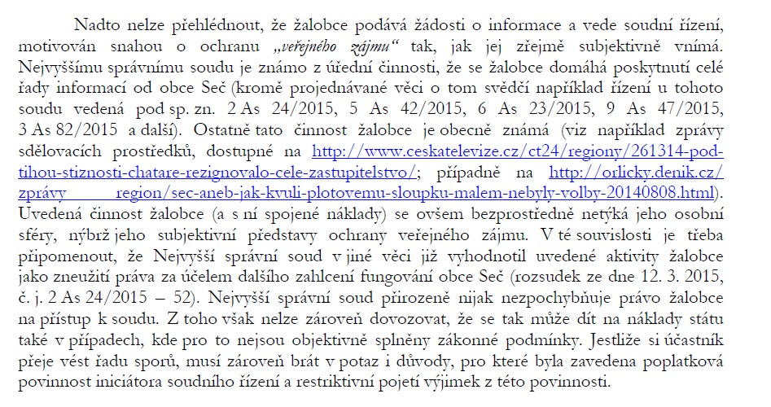
NSS 3 As 82/2015 - 31

Slide 39
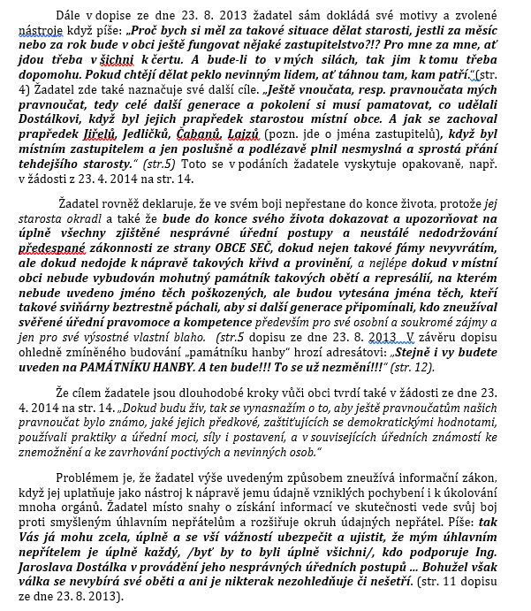
Seč

Slide 40
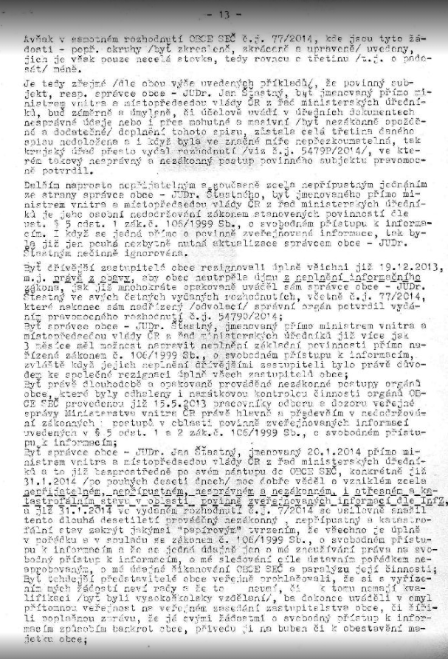

Slide 41
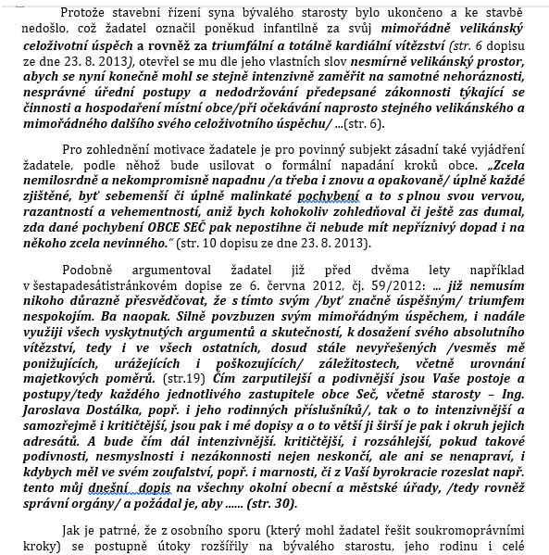

Slide 42
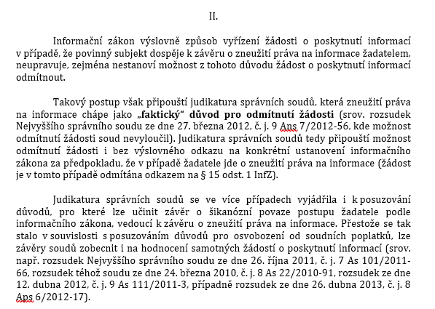
Argumenty musely mířit na zneužití práva na informace

Slide 43
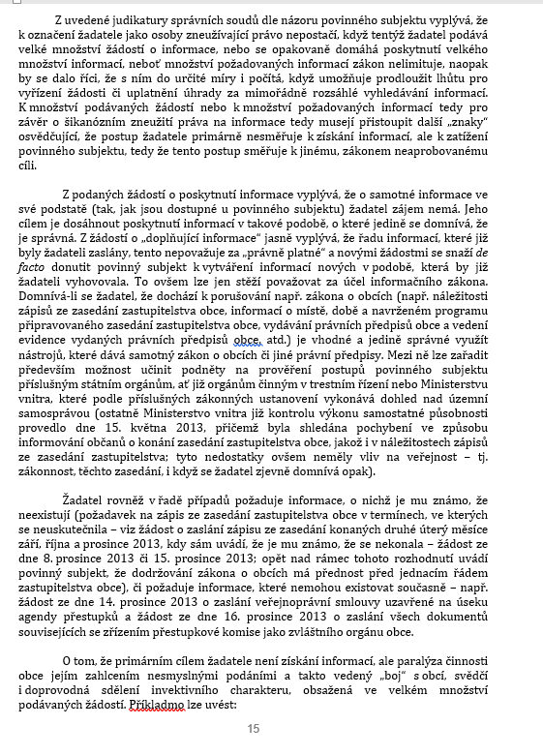

Slide 44
Povedlo se, ale spíše šlo o výjimečné případy
Od té doby jsme párkrát uspěli, nyní i s § 11a

Slide 45
Řada zahraničních právních úprav umožňuje odmítnout žádost, pokud z formy či kontextu vyplývá, že se jedná o žádost obstrukční, nesmyslnou, urážlivou či útočnou.²⁹⁾ Podobně i v české právní úpravě zákon č. 123/1998 Sb., o právu na informace o životním prostředí stanoví ve svém ustanovení § 8 odst. 3 písm. b) a c), že je možno odepřít zpřístupnění informace, pokud je žádost formulována zjevně provokativně nebo obstrukčně, nebo v případě, že má žadatel již požadovanou informaci prokazatelně k dispozici. Oproti tomu zákon o svobodném přístupu k informacím výslovně neupravuje zneužití práva jako specifický důvod pro odmítnutí žádosti. …. judikatura správních soudu postupně podmínky explicitního zákonného zmocnění prolomila a vedle zákonem výslovně uvedených důvodů pro odmítnutí poskytnutí informace stanovila i důvody faktické,³¹⁾ jako např. neexistenci informace.³²)
A protože zneužití práva nemá povahu výkonu práva a na žadatele, který se formálně dovolává práva na informace, lze pohlížet jako na osobu, které dané právo v konkrétním případě nesvědčí,³³⁾ stalo se zneužití práva dalším z faktických důvodů pro odmítnutí poskytnutí informace.³⁴⁾ … Nevyhovět žádosti o poskytnutí informace z důvodu zneužití práva tak lze především takovým žádostem, které jsou kverulační, šikanózní nebo které cíleně paralyzují pracovní kapacitu orgánů veřejné moci.⁴¹⁾
Za žádosti cíleně paralyzující pracovní kapacitu povinných subjektů lze podle okolností považovat podávání velkého množství žádostí o poskytnutí informací, které spolu obsahově nesouvisejí, motivované snahou ztížit vyřizování běžné agendy povinnými subjekty. V případech kdy množství nebo charakter žádostí podávaných jedním žadatelem zabraňuje povinnému subjektu plnění ostatních zákonných povinností, přičemž z okolností je zřejmé, že právě toto paralyzování činnosti povinného subjektu je úmyslem žadatele, lze hovořit o zneužívání práva na informace.⁴²⁾
Pouhá skutečnost, že žadatel podává velké množství žádostí o poskytnutí informací, přirozeně sama o sobě neznamená, že by jeho žádostem nemělo být vyhověno.⁴³⁾ Rozhodující pro kvalifikaci podání jako zjevně obstrukčního, a tedy zneužívajícího právo, je početnost, sériovost a stereotypnost podaných žádostí spojená s opakováním obdobných či zcela identických argumentů.⁴⁴⁾ Ostatně sériovost a stereotypnost podání zakládá zneužití práva podat návrh soudu např. dle judikatury Evropského soudu pro lidská práva.⁴⁵⁾
Podávání neopodstatněných žádostí tak, aby bylo možno žadatele označit za kverulanta, se vztahuje na případy, kdy z okolností a povahy žádostí vyplývá, že žadatel postupuje způsobem, který nasvědčuje tomu, že mu ve skutečnosti nejde o rychlé a efektivní meritorní vyřešení věci (poskytnutí informace), ale právě a jen o samotné vedení předmětného řízení (zatížení, resp. šikanu povinného subjektu), případně jsou žádosti povahou bizarní až patologické, lze i v takových případech dovodit, že došlo ke zneužití práva na informace.⁴⁶⁾
Také opakované žádosti o poskytnutí informací, které již byly poskytnuty (byť nepatrně formulačně pozměněné), lze zamítnout. Pokud na základě žádosti o poskytnutí informace byla již žadateli poskytnuta informace anebo bylo vydáno rozhodnutí o zamítnutí této žádosti, nic sice nebrání žadateli, aby podal žádost novou, byť i obsahově shodnou, nicméně má-li povinný subjekt za to, že dotyčná informace již byla poskytnuta, je oprávněn tuto žádost z tohoto důvodu zamítnout.⁴⁷⁾ To platí samozřejmě za předpokladu, že žadateli již byly požadované informace poskytnuty v písemné formě nebo v jiné formě, která umožňuje jejich trvalé zaznamenání; takovým případem tedy není pouhé ústní sdělení těchto informací.⁴⁸⁾
O šikaně pak hovoříme v případech, kdy žadatel cíleně útočí na konkrétní osoby či úřad jako celek⁴⁹⁾ s úmyslem jej poškodit či znevýhodnit, případně kdy je zřejmé, že výkon práva vede k nepřijatelným důsledkům.⁵⁰⁾ V obecné rovině lze shrnout, že jistým indikátorem zneužití práva na informace může být důvod podání žádostí, resp. v něm implicitně obsažený úmysl žadatele získat informace k cíli, který je v rozporu se zákonem. Praktickým a dosud neřešeným problémem povinných subjektů však zůstává, jak tento úmysl prokázat,⁵¹⁾ neboť zákon o svobodném přístupu k informacím neposkytuje povinnému subjektu žádnou zákonnou oporu, která by mu umožňovala zjistit důvod dotazu žadatele.⁵²⁾ Možným způsobem tak je dovozovat tento úmysl z předchozího jednání žadatele, kde se již prokazatelně zneužívání práva dopouštěl popřípadě jej složitě dovodit z kontextu žádosti.
Zneužití práva na informace JUDr. Zbyněk Lubovský, Ph.D., Správní právo 2019/6

Slide 46
Nové možnosti od 1.1. 2023 - § 11a
Ale zatím málo využíváno
(navíc máte jen 7 dnů)
Nedobře napsané ustanovení, obcím moc nepomáhá
V prosinci ale konečně u soudu!
Využívejte, ať se naučí nadřízené orgány potvrzovat
§ 11a
(1) Povinný subjekt může odmítnout žádost nebo její část do sedmi dnů ode dne jejího přijetí, pokud lze ve vztahu k ní dovodit, že cílem žadatele je způsobit
  a) nátlak na fyzickou osobu, jíž se týkají požadované informace, pokud nejde o informace podle § 8a odst. 2, nebo
  b) nepřiměřenou zátěž povinného subjektu; za způsobení nepřiměřené zátěže se považuje také podávání žádostí o informace u většího počtu povinných subjektů bez zjevné obsahové souvislosti požadovaných informací,
a to zpravidla v reakci na předcházející postup povinného subjektu vůči žadateli nebo na vztah s fyzickou osobou uvedenou v písmenu a).
(2) Rozsah požadovaných informací nebo počet podaných žádostí není bez dalšího důvodem pro odmítnutí žádosti podle odstavce 1.

Slide 47
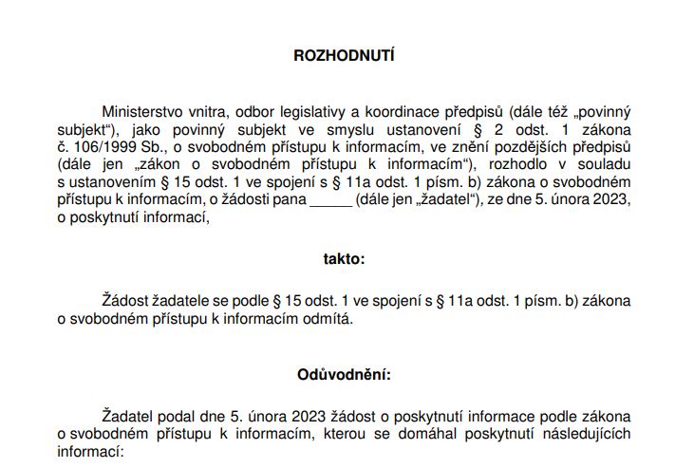
Po novele, od 1.1.2023
§ 11a
Využilo MV, ÚOOÚ
Využil jsem na kverulanta v jedné malé obci a v jednom městě

Slide 48
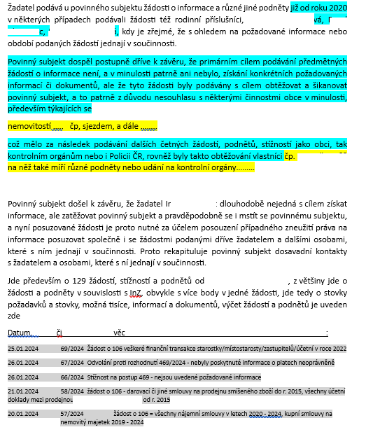
Malá obec, JMK,
Naštěstí toho podává hodně i s rodinou, ale bohužel na kraji dělají problémy obci

Slide 49
Přestože informační zákon dříve nestanovoval výslovně způsob vyřízení žádosti o poskytnutí informací v případě, že povinný subjekt dospěje k závěru o zneužití práva na informace žadatelem, až do novely zavádějící nový § 11a takové ustanovení neměl, avšak i před novelou takový postup připouštěla judikatura správních soudů, která zneužití práva na informace chápe jako „faktický“ důvod pro odmítnutí žádosti (srov. rozsudek Nejvyššího správního soudu ze dne 27. března 2012, č. j. 9 Ans 7/2012-56, kde možnost odmítnutí žádosti soud nevyloučil). Judikatura správních soudů tedy dlouhodobě připouští možnost odmítnutí žádosti i bez výslovného odkazu na konkrétní ustanovení informačního zákona za předpokladu, že v případě žadatele jde o zneužití práva na informace. Judikatura správních soudů se ve více případech vyjádřila i k posuzování důvodů, pro které lze učinit závěr o šikanózní povaze postupu žadatele podle informačního zákona, vedoucí k závěru o zneužití práva na informace. Přestože se tak stalo v souvislosti s posuzováním důvodů pro osvobození od soudních poplatků, bylo možno závěry soudů zobecnit i na hodnocení samotných žádostí o poskytnutí informací (srov. např. rozsudek Nejvyššího správního soudu ze dne 26. října 2011, č. j. 7 As 101/2011-66, rozsudek téhož soudu ze dne 24. března 2010, č. j. 8 As 22/2010-91, rozsudek ze dne 12. dubna 2012, č. j. 9 As 111/2011-3, případně rozsudek ze dne 26. dubna 2013, č. j. 8 Aps 6/2012-17). Nejvyšší správní soud připustil, že zneužití práva na informace na straně žadatele o informace může v určitých případech být důvodem k odmítnutí jeho žádosti. V rozsudku ze dne 26. 10. 2011, č. j. 7 As 101/2011-66, uvedl, že nevyhovět lze takovým žádostem, které jsou "kverulační, zjevně šikanózní, či dokonce pracovní kapacitu orgánů veřejné moci z různých důvodů cíleně paralyzující". Z uvedené judikatury správních soudů bylo dovozováno, že k označení žadatele jako osoby zneužívající právo nepostačí, když tentýž žadatel podává velké množství žádostí o informace, nebo se opakovaně domáhá poskytnutí velkého množství informací, neboť množství požadovaných informací zákon nelimituje, naopak by se dalo říci, že s ním do určité míry i počítá, když umožňuje prodloužit lhůtu pro vyřízení žádosti či uplatnění úhrady za mimořádně rozsáhlé vyhledávání informací. K množství podávaných žádostí nebo k množství požadovaných informací tedy pro závěr o šikanózním zneužití práva na informace tedy musejí přistoupit další „znaky“ osvědčující, že postup žadatele primárně nesměřuje k získání informací, ale k zatížení povinného subjektu, tedy že tento postup směřuje k jinému, zákonem neaprobovanému cíli. K takovým krokům ze strany žadatele docházelo. § 11a umožňuje širší pole odmítání žádostí v případě kverulačních a šikanózních požadavků, širší okruh možností odmítat žádosti o informace, než je výslovně uvedeno ve znění § 11a dovodil i rozsudek Městského soud v Praze ve svém rozsudku ze dne 12. 12. 2023, č. j. 17 A 77/2023-44.

Slide 50
§ 11a v judikatuře – prosinec 2023
Městský soud v Praze ve rozsudku ze dne 12. 12. 2023, č. j. 17 A 77/2023-44, potvrdil postup Ministerstva vnitra.
MV shledalo zneužití práva na straně žadatele v podobě úmyslu způsobit povinnému subjektu nepřiměřenou zátěž [§ 11a odst. 1 písm. b)] tím, že v součinnosti s jinými žadateli a jimi podávanými obdobnými (nikoli totožnými) žádostmi necílil(i) získat dané informace, ale zatížit povinný subjekt pro předchozí postup vůči žadatelům (tedy jakási specifická forma pomsty).

Slide 51
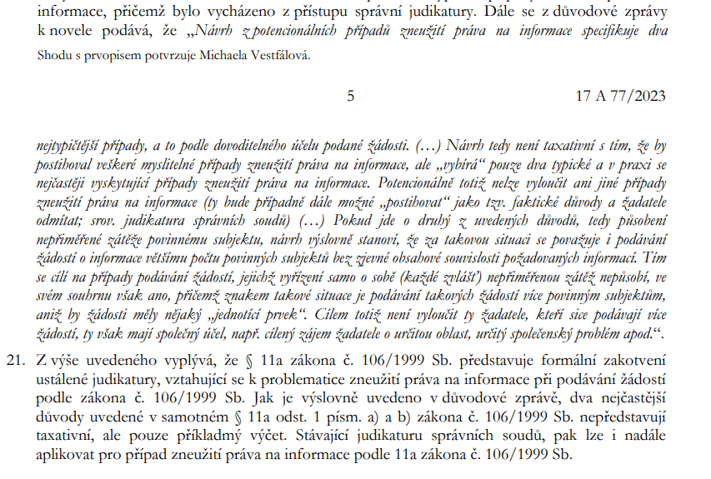
§ 11a v judikatuře – soud uvedl:
Situace uvedené v § 11a odst. 1 nejsou taxativním výčtem zneužití práva na informace; v praxi mohou nastat i jiné, zákonem nepojmenované případy
Dosavadní judikatura správních soudů ke zneužití práva na informace coby tzv. faktickému důvodu pro odmítnutí žádosti je využitelná i ve vztahu k novému § 11a

Slide 52
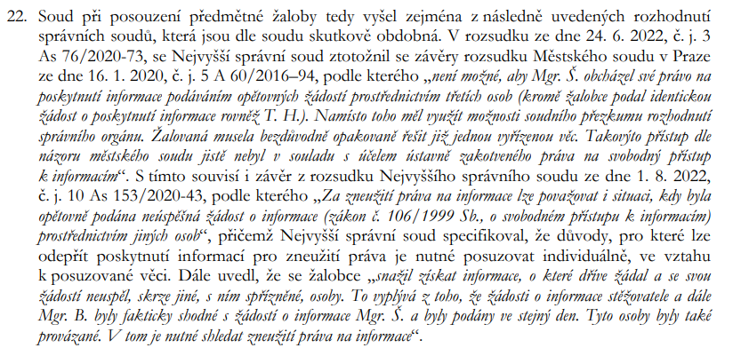
§ 11a v judikatuře – soud uvedl:
Úmysl způsobit povinnému subjektu nepřiměřenou zátěž je možné dovozovat i z „koordinovaného“ postupu více žadatelů, je-li prokázána souvislost mezi nimi, typicky časová a věcná, přičemž žádosti ani nemusejí být obsahově totožné

Slide 53
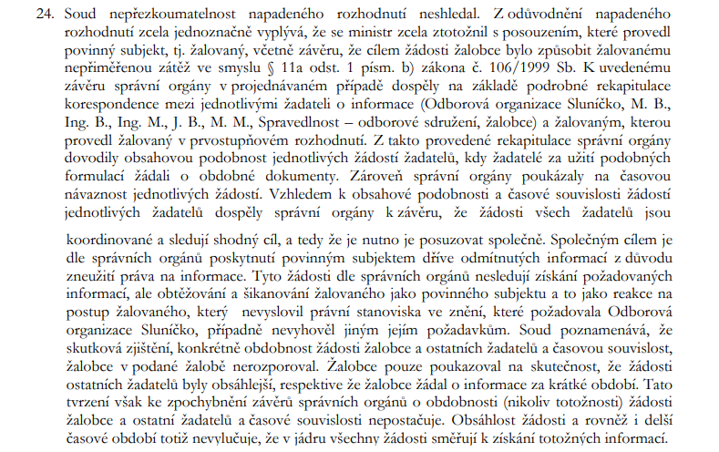
§ 11a v judikatuře – soud uvedl:
Úmysl způsobit povinnému subjektu nepřiměřenou zátěž je možné dovozovat i z „koordinovaného“ postupu více žadatelů, je-li prokázána souvislost mezi nimi, typicky časová a věcná, přičemž žádosti ani nemusejí být obsahově totožné

Slide 54
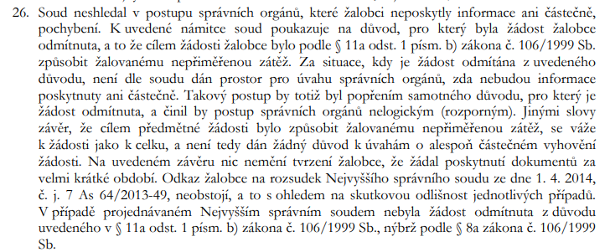
§ 11a v judikatuře – soud uvedl:
Při odmítání žádosti pro zneužití práva není na místě zkoumat možnost případného částečného poskytnutí informace (bod 26)
ani není třeba provádět test proporcionality (bod 30).

Slide 55
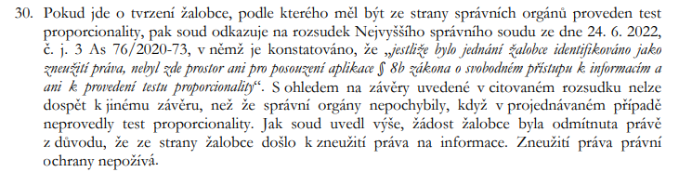
§ 11a v judikatuře – soud uvedl:
Při odmítání žádosti pro zneužití práva není na místě zkoumat možnost případného částečného poskytnutí informace (bod 26) ani není třeba provádět test proporcionality (bod 30).

Slide 56
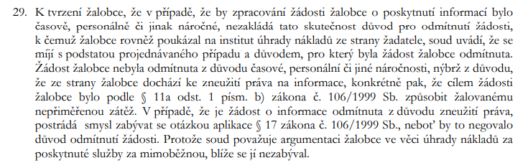
§ 11a v judikatuře – soud uvedl:
- Je-li žádost odmítnuta pro úmysl způsobit nepřiměřenou zátěž povinnému subjektu, není relevantní námitka, podle níž měl povinný subjekt tuto situaci řešit uplatněním úhrady nákladů podle § 17 (bod 29).

Slide 57
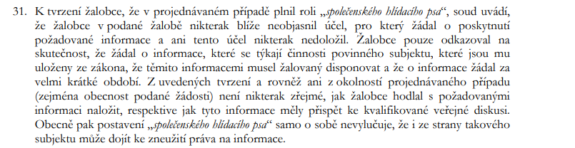
§ 11a v judikatuře – soud uvedl:
- také „společenský hlídací pes“ může zneužít právo na informace
!

Slide 58
Máme za to, že podání těchto podatelů jsou zpravidla natolik zjevně nesmyslná, že bylo by možné uvažovat o jejich „založení“ a věcném nevyřizování. K uvedenému závěru je nutné dospět s přihlédnutím k obsahu těchto podání. Odlišný režim vyřizování obsahově shodných nesmyslných podání dle našeho názoru nemůže být založen pouze s ohledem na formální označení podání jako žádosti podle informačního zákona. Pakliže bychom přijali takový závěr, pak by obsahově totožné podání, nutno podotknout zcela nesmyslné, muselo být vyřizováno v režimu informačního zákona, ačkoli by se vůbec nejednalo o žádost o poskytnutí informací ve smyslu tohoto zákona. Postup povinného subjektu by tak závisel právě na formálním označení samotného nesmyslného podání (bez zohlednění jeho obsahu). Takový výklad bychom považovali za projev přepjatého formalismu.
Neoficiální návod na blázny
MV - odpověď obci postižené dr. Timovou Č. j. MV- 63658-2/ODK-2022

Slide 59
Od 1/2023 – problém je krátká lhůta 7 dnů…..
§ 11a
(1) Povinný subjekt může odmítnout žádost nebo její část do sedmi dnů ode dne jejího přijetí, pokud lze ve vztahu k ní dovodit, že cílem žadatele je způsobit
  a) nátlak na fyzickou osobu, jíž se týkají požadované informace, pokud nejde o informace podle § 8a odst. 2, nebo
  b) nepřiměřenou zátěž povinného subjektu; za způsobení nepřiměřené zátěže se považuje také podávání žádostí o informace u většího počtu povinných subjektů bez zjevné obsahové souvislosti požadovaných informací,
  a to zpravidla v reakci na předcházející postup povinného subjektu vůči žadateli nebo na vztah s fyzickou osobou uvedenou v písmenu a).
(2) Rozsah požadovaných informací nebo počet podaných žádostí není bez dalšího důvodem pro odmítnutí žádosti podle odstavce 1.
§ 11b
Povinný subjekt může odmítnout žádost o poskytnutí informace, jestliže požadovanou informaci nemá a jestliže mu povinnost ji mít nevyplývá ze zákona; to neplatí, pokud povinný subjekt může požadovanou informaci získat na základě jednoduchých úkonů z jiných informací, které povinný subjekt má, případně poskytnout postupem podle § 4a odst. 1 věty třetí.“.

Slide 60
Od 1.1. 2023 bohužel také toto – tajemníci, vedoucí odd., odb.,
§ 8c
Informování o příjmech fyzických osob
(1) Povinný subjekt poskytne informaci o výši příjmu osoby, které poskytl nebo poskytuje veřejné prostředky mající povahu příjmu ze závislé činnosti nebo funkčních požitků podle zákona o daních z příjmů
  a) jako
  1. veřejnému funkcionáři, na kterého se vztahovaly nebo vztahují povinnosti podle zákona o střetu zájmů,
  2. poradci prezidenta republiky, člena vlády, náměstka člena vlády nebo vedoucího ústředního správního úřadu, v jehož čele není člen vlády, nebo
  3. členovi svého statutárního, řídicího, dozorčího nebo kontrolního orgánu, anebo
  b) pokud žadatel prokáže veřejný zájem na poskytnutí informace o výši příjmu této osoby a tento veřejný zájem v jednotlivém případě převažuje nad zájmem na ochraně této informace.
(2) Informace o výši příjmu podle odstavce 1 se poskytne v rozsahu jméno, příjmení, funkční, pracovní či jiné obdobné zařazení a výše veřejných prostředků, na kterou vznikl nárok, před zdaněním a dalšími povinnými odvody za období podle obsahu žádosti. Při poskytování informace podle věty první se § 5 odst. 3 nepoužije. (§ 5 odst. 3 Do 15 dnů od poskytnutí informací na žádost povinný subjekt tyto informace zveřejní způsobem umožňujícím dálkový přístup. O informacích poskytnutých způsobem podle § 4a odst. 2 písm. e) a f), informacích poskytnutých v jiné než elektronické podobě, nebo mimořádně rozsáhlých elektronicky poskytnutých informacích postačí zveřejnit doprovodnou informaci vyjadřující jejich obsah. Poskytnutá nebo doprovodná informace musí být zveřejněna nejméně po dobu 6 let.

Slide 61
Metodika MV
Retroaktivní působení § 8c odst. 1 písm. a)
Pakliže § 8c odst. 1 písm. a) výslovně stanoví povinnost poskytnout informace o platových poměrech v něm specifikovaných příjemců veřejných prostředků, nepochybně zasahuje do jejich právního postavení. Činí tak i směrem do minulosti, neboť díky novému zákonnému ustanovení budou bez dalšího zpřístupnitelné i údaje o jejich příjmech, které jim povinný subjekt vyplatil před účinností novely.

Slide 62
Zveřejňovat platy nikdo nechce,
Bohužel po loňské novele musíme.
Pár možností je – zpoplatnit vyhledání, ale díky mzdovým systémům, nevím…

Slide 63
Od 1.1. 2023 při anonymizaci kopií není nutné rozhodnutí
§ 15 (3)
Pokud povinný subjekt poskytuje informaci formou kopie dokumentu, z něhož vyloučil pouze osobní údaje nebo informace, které jsou bankovním nebo obchodním tajemstvím a které získal při postupech podle správního, daňového nebo kontrolního řádu, nemusí vydat rozhodnutí o odmítnutí žádosti.
Sdělí-li žadatel v podané žádosti anebo do 15 dnů ode dne doručení požadované informace způsobem stanoveným tímto zákonem pro podání písemné žádosti o informace povinnému subjektu, že trvá na vydání rozhodnutí o odmítnutí žádosti v rozsahu vymezených osobních údajů nebo bankovního anebo obchodního tajemství, povinný subjekt jej vydá ve lhůtě pro vyřízení žádosti anebo do 15 dnů ode dne doručení sdělení žadatele.

Slide 64
Pozor i na přechodná ustanovení
Čl. II zákona č. 241/2022 Sb.
Přechodná ustanovení
1. Žádost o poskytnutí informace podaná přede dnem nabytí účinnosti tohoto zákona se vyřizuje podle zákona č. 106/1999 Sb., ve znění účinném přede dnem nabytí účinnosti tohoto zákona.
2. Informace zveřejněné podle § 5 odst. 3 zákona č. 106/1999 Sb., ve znění účinném přede dnem nabytí účinnosti tohoto zákona, se ponechají zveřejněné nejméně po dobu 6 let ode dne nabytí účinnosti tohoto zákona.

Slide 65
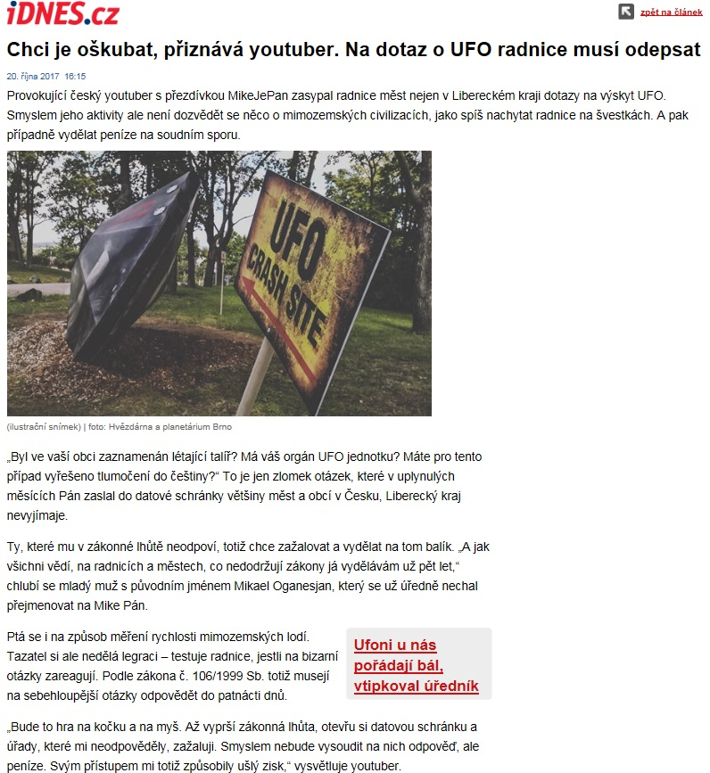

Slide 66
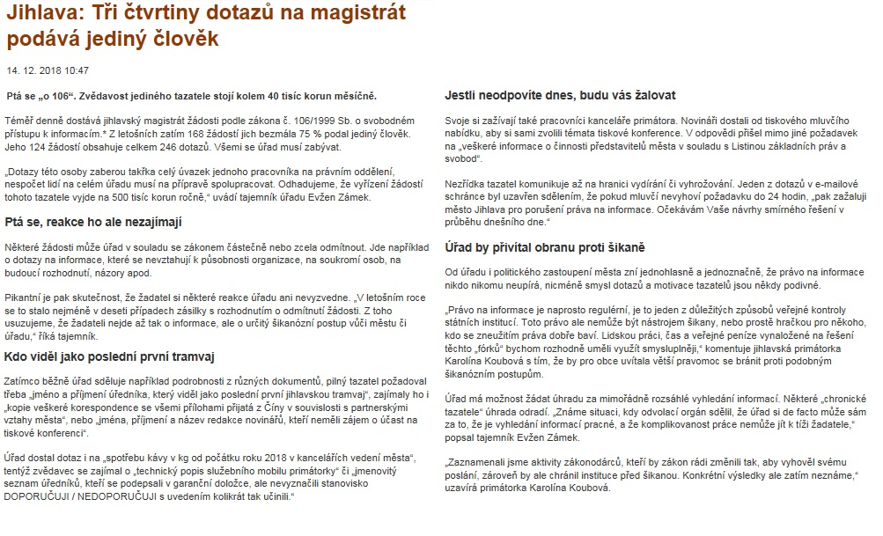

Slide 67
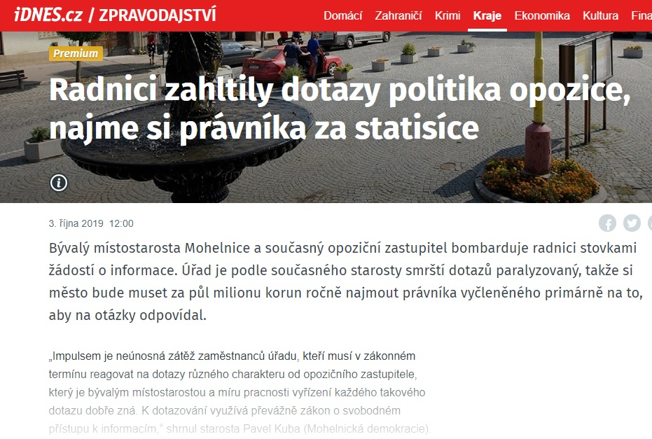

Slide 68
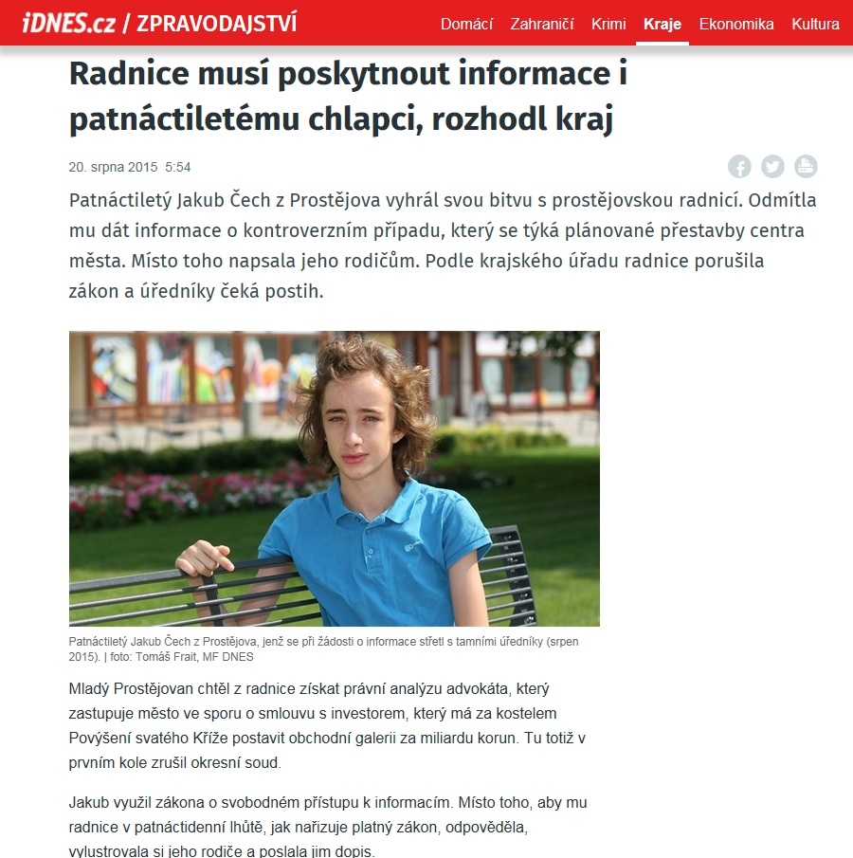

Slide 69
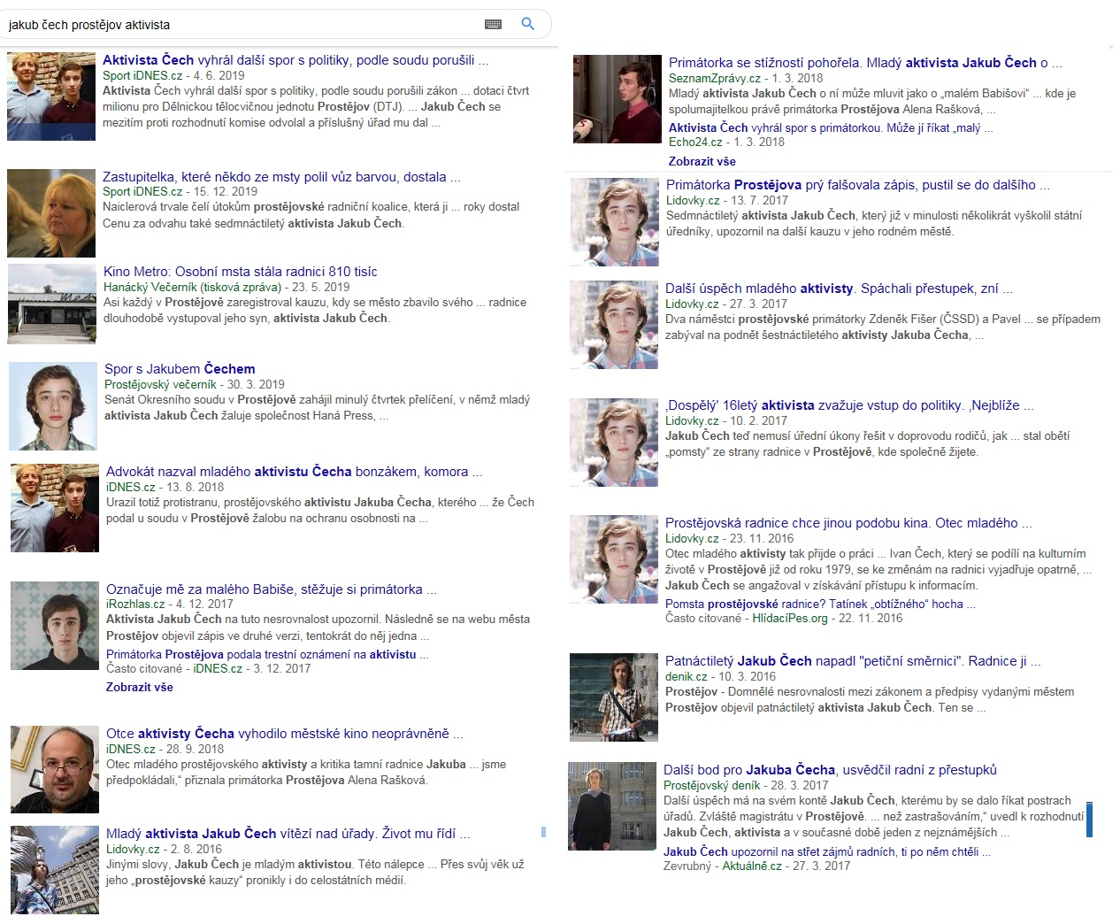

Slide 70
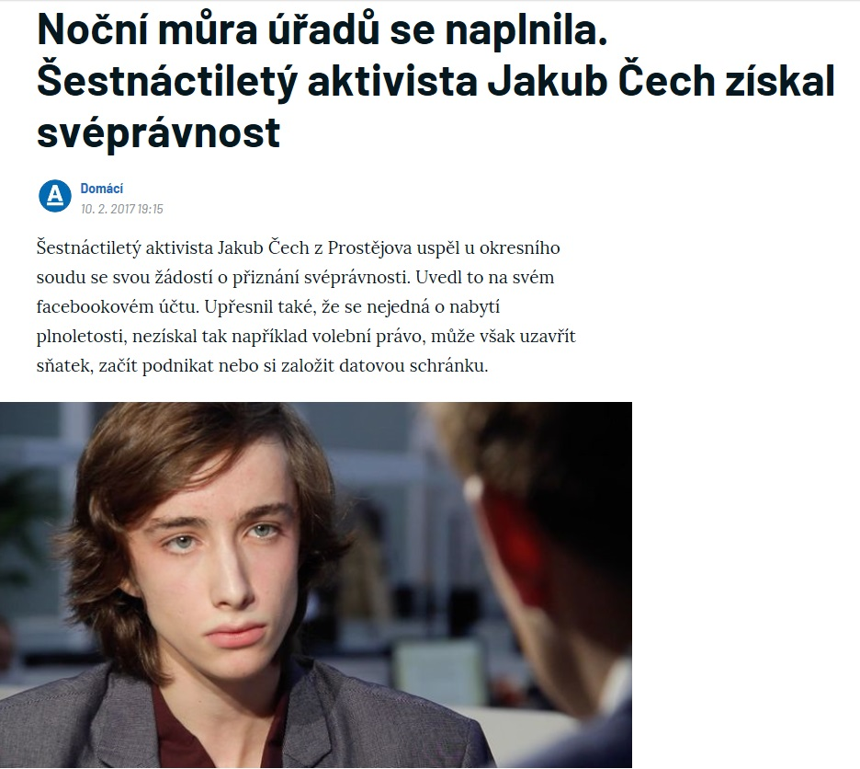

Slide 71
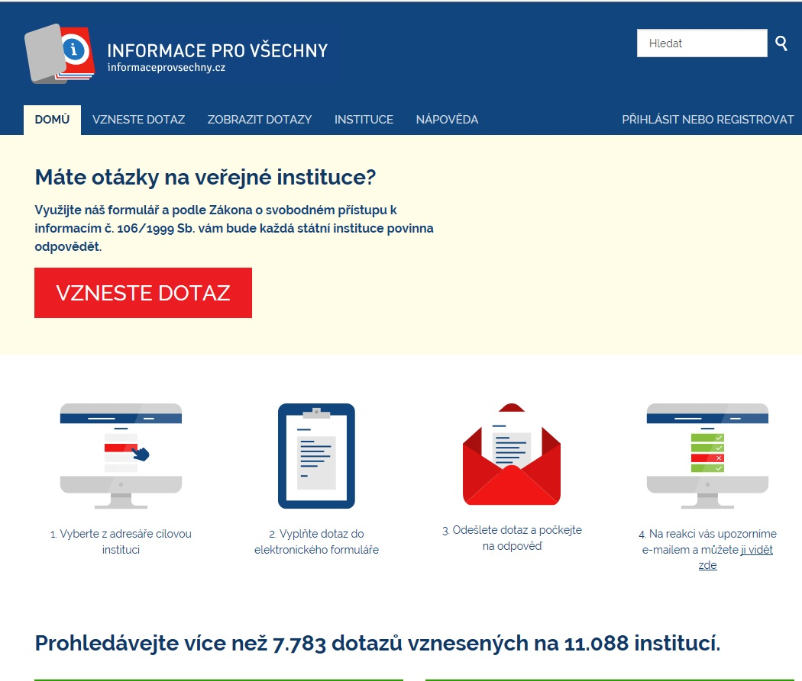
Aby to měli šikanéři jednodušší, mají mnoho nástrojů na hromadná rozesílání, např. zde
A lze i na portálu občana…

Slide 72
Proč nechceme poskytovat informace
Žadatel toho chce moc, zatěžuje
Nechceme aby se informace dostaly ven ( po poskytnutí jsou na webu, žadatel je také rozšíří)
Vedeme řízení, soud, nechceme poskytnout (§ 11(1) g)
Zásah do soukromí
Předvolební boj, snaha paralyzovat obec
§ 11 Další omezení práva na informace
(1) Povinný subjekt může omezit poskytnutí informace, pokud: g) byla vytvořena nebo získána v přímé souvislosti se soudním, rozhodčím, správním nebo obdobným řízením, a to i před jeho zahájením, a její poskytnutí může ohrozit rovnost účastníků tohoto řízení

Slide 73
Povinnosti dle zákona – dodržujte, nespokojený žadatel vyvolá kontrolu z MV a ta vás nachytá
§ 5 odst. 1 zák. č. 106/1999 Sb.,
Zveřejňování informací
(1) Každý povinný subjekt musí pro informování veřejnosti ve svém sídle a svých úřadovnách zveřejnit na místě, které je všeobecně přístupné, jakož i umožnit pořízení jejich kopie, tyto informace:
a) důvod a způsob založení povinného subjektu, včetně podmínek a principů, za kterých provozuje svoji činnost, b) popis své organizační struktury, místo a způsob, jak získat příslušné informace, kde lze podat žádost či stížnost, předložit návrh, podnět či jiné dožádání anebo obdržet rozhodnutí o právech a povinnostech osob, c) místo, lhůtu a způsob, kde lze podat opravný prostředek proti rozhodnutím povinného subjektu o právech a povinnostech osob, a to včetně výslovného uvedení požadavků, které jsou v této souvislosti kladeny na žadatele, jakož i popis postupů a pravidel, která je třeba dodržovat při těchto činnostech, a označení příslušného formuláře a způsob a místo, kde lze takový formulář získat, d) přehled nejdůležitějších předpisů, podle nichž povinný subjekt zejména jedná a rozhoduje, které stanovují právo žádat informace a povinnost poskytovat informace a které upravují další práva občanů ve vztahu k povinnému subjektu, a to včetně informace, kde a kdy jsou tyto předpisy poskytnuty k nahlédnutí, e) sazebník úhrad za poskytování informací,
f) výroční zprávu za předcházející kalendářní rok o své činnosti v oblasti poskytování informací ( § 18 ), g) výhradní licence nebo podlicence (dále jen "licence") poskytnuté podle § 14b 14a odst. 4 , h) usnesení nadřízeného orgánu o výši úhrad vydaná podle § 16a odst. 7 , i) elektronickou adresu podatelny.
(2) Povinné subjekty jsou ve svém sídle povinny v úředních hodinách zpřístupnit
a) seznamy hlavních dokumentů, zejména koncepční, strategické a programové povahy, které mohou být poskytnuty podle tohoto zákona včetně případných návrhů licenčních nebo podlicenčních smluv (dále jen "licenční smlouva") podle § 14b 14a ,
b) postup, který musí povinný subjekt podle § 2 odst. 1 dodržovat při vyřizování podání nebo podnětů, zveřejněný Ministerstvem vnitra na portálu veřejné správy v podobě popisu úkonů orgánu veřejné moci a úkonů subjektu, který při vykonávání těchto úkonů nepůsobí jako orgán veřejné moci, vedeného v základním registru agend, orgánů veřejné moci, soukromoprávních uživatelů údajů a některých práv a povinností, a to tak, aby do nich mohl každý nahlédnout a pořídit si opis, výpis nebo kopii.
.

Slide 74
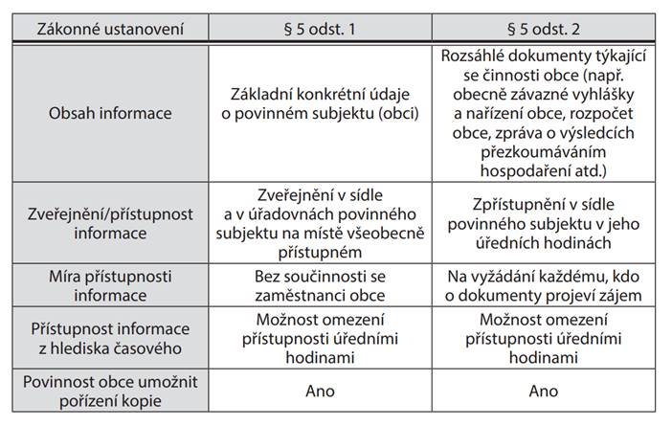
MV – nestačí na digitální úřední desce na náměstí, protože zákon říká, že „ve svém sídle a ve svých úřadovnách…“

Slide 75
Důvody žádosti nejsou pro povinný subjekt relevantní
rozsudek NSS ze dne 29. května 2008, č. j. 8 As 57/2006-67
„Nejvyšší správní soud předem dalšího odůvodnění konstatuje, že motivace stěžovatele k získání informace není pro posouzení věci podstatná. Jistě lze přisvědčit žalovaným, že pochybnosti stěžovatele o možném přechodu jeho pohledávky představují problém spadající do režimu soukromého práva. Jako takové by pak v případě sporu byly řešeny civilním, nikoliv správním soudem. Na druhé straně je ovšem nutné dodat, že motivace pro získání informace není z hlediska zákona o svobodném přístupu k informacím podstatná. Jinými slovy, skutečnost, zda byl stěžovatel při podání žádosti o informace veden pouhou zvědavostí, zda hodlal uplatňovat svá občanská práva, či zda byl veden obchodním nebo jiným zájmem, nehraje při posouzení věci roli.“

Slide 76
RIA k novele zák. č. 106/1999
Současné zákonné nastavení vztahu mezi žadatelem o informace a povinným subjektem nedává povinnému subjektu dostatečné možnosti ochrany proti zjevnému zneužívání práva na informace ze strany žadatelů. To se projevuje nejčastěji podáváním velkého množství nesouvisejících žádostí jedním žadatelem či žadateli „vzájemně propojenými“ nebo požadováním velkého množství informací, které spolu ne vždy souvisejí. Jakkoli se v praxi nejedná o časté situace (přesná statistika neexistuje a nelze ji ani zpracovat), přesto se vyskytují a reálně mohou vést až k paralýze činnosti povinného subjektu (např. malá obec, která nemá zaměstnance a žádosti vyřizují neuvolnění starosta nebo místostarosta; srov. v této souvislosti mediálně známý případ obce Seč na Pardubicku, mající též soudní dohru v podobě „potvrzení“ zneužití práva na informace žadatelem správními soudy; srov. rozsudky Nejvyššího správního soudu č. j. 5 As 42/2015-13, 3 As 81/2015-34, 3 As 82/2015-31a Krajského soudu v Hradci Králové č. j. 52 A 123/2014-46
a č. j. 52 A 76/2014-97, jehož právní větu lze citovat: Je-li soudu z úřední činnosti známo, že určitý žalobce systematicky zneužívá právo na přístup k informacím a právo na přístup k soudu, je soud oprávněn další návrhy téhož žalobce, z nichž bude na prvý pohled patrno, že jejich cílem je pouze šikana povinného subjektu a zatížení soudu, bez dalšího podle § 46 odst. 1 písm. a) s. ř. s. odmítnout, neboť zneužití práva nepožívá právní ochrany.

Slide 77
Nejvyšší správní soud ze dne 26. 10. 2011, č. j. 7 As 101/2011 - 66: „Judikatura Nejvyššího správního soudu setrvale vychází z toho, že široce pojatý svobodný přístup k informacím ve veřejné sféře je jednou z nejefektivnějších cest k transparenci veřejné moci, k její všestranné, účinné a kontinuální veřejné kontrole a jedním z nástrojů snižujících možnosti jejího zneužívání. Na druhé straně však nelze přehlédnout, že kverulační, zjevně šikanózní, či dokonce pracovní kapacitu orgánů veřejné moci z různých důvodů cíleně paralyzující výkon tohoto práva může mít významné negativní důsledky, které za určitých okolností mohou popřít dokonce i smysl a účel práva na svobodný přístup k informacím. Jedním z nástrojů, jak zabránit zneužívání tohoto práva, a tím i jeho diskreditaci v očích veřejnosti i orgánů veřejné moci, proto musí být i citlivá regulace nadužívání tohoto práva v případech výše uvedených. Taková regulace může se za určitých okolností dít i cestou výjimečného odepření práva na osvobození od soudních poplatků

Slide 78
Zastupitelé, opozice
Také dovedou zavařit, jak na ně?
Změna názoru soudů! Důležité pro povinné subjekty
Již ne poskytovat vše!

Slide 79
Zákon o obcích
zastupitelé - zaměstnanci
§ 82 zákona o obcích
Člen zastupitelstva obce má při výkonu své funkce právo …
b) vznášet dotazy, připomínky a podněty na radu obce a její jednotlivé členy, na předsedy výborů, na statutární orgány právnických osob, jejichž zakladatelem je obec, a na vedoucí příspěvkových organizací a organizačních složek, které obec založila nebo zřídila; písemnou odpověď musí obdržet do 30 dnů,
c) požadovat od zaměstnanců obce zařazených do obecního úřadu, jakož i od zaměstnanců právnických osob, které obec založila nebo zřídila, informace ve věcech, které souvisejí s výkonem jejich funkce; informace musí být poskytnuta nejpozději do 30 dnů.
** připravovaná novela zákona o obcích stanovuje 15 dnů!

Slide 80
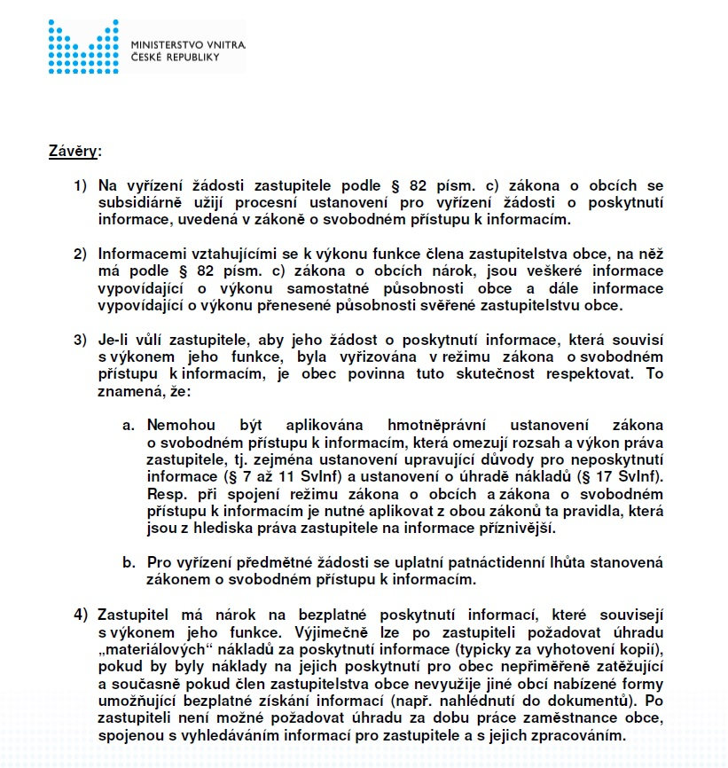
Pozor, již zastaralé stanovisko MV!
Nyní již názor, že nároky na dokumenty nejsou neomezené

Slide 81
Práva zastupitele – zákon o obcích
1) Požaduje-li zastupitel informace ze samostatné působnosti obce, které se vztahují k věcem přímo projednávaným zastupitelstvem obce, tj. informace potřebné k (aktuálnímu) rozhodování v zastupitelstvu obce, tyto jsou poskytnutelné bez obsahového omezení (bez anonymizace).
2) Požaduje-li zastupitel informace ze samostatné působnosti obce, které se nevztahují k věcem přímo projednávaným zastupitelstvem obce, mohou být poskytnuty – po provedení testu proporcionality – v omezeném rozsahu (po anonymizaci).
3) Požaduje-li zastupitel informace z přenesené působnosti obce, bude jeho žádost vyřizována jako žádost „běžného“ žadatele v plném režimu zákona o svobodném přístupu k informacím (aplikovatelné tedy budou i hmotněprávní ustanovení InfZ, tj. zejména důvody pro odmítnutí poskytnutí informace či možnost požadovat úhradu nákladů).
!!
!!!

Slide 82
Práva zastupitele – zákon o obcích
1) Na vyřízení žádosti zastupitele podle § 82 písm. c) zákona o obcích se subsidiárně užijí procesní ustanovení pro vyřízení žádosti o poskytnutí informace, uvedená v zákoně o svobodném přístupu k informacím.
2) Informacemi vztahujícími se k výkonu funkce člena zastupitelstva obce, na něž má podle § 82 písm. c) zákona o obcích nárok, tj. informace ze samostatné působnosti v neomezeném rozsahu, jsou podle aktuální judikatury informace, které se vztahují k věcem přímo projednávaným, respektive projednatelných zastupitelstvem.
3) Je-li vůlí zastupitele, aby jeho žádost o poskytnutí informace, která souvisí s výkonem jeho funkce, byla vyřizována v režimu zákona o svobodném přístupu k informacím, je obec povinna tuto skutečnost respektovat a vyřídit žádost dle InfZ (viz kap. 3.2).
To znamená, že: a) Ve vztahu k informacím, které zastupitel žádá a které spadají pod rozsah § 82 písm. c) zákona o obcích, nemohou být aplikována hmotněprávní ustanovení zákona o svobodném přístupu k informacím, která omezují rozsah a výkon práva zastupitele, tj. zejména ustanovení upravující důvody pro neposkytnutí informace (§ 7 až 11 SvInf) a ustanovení o úhradě nákladů (§ 17 SvInf). Resp. při spojení režimu zákona o obcích a zákona o svobodném přístupu k informacím je nutné aplikovat z obou zákonů ta pravidla, která jsou z hlediska práva zastupitele na informace příznivější. b) Pro vyřízení předmětné žádosti se uplatní patnáctidenní lhůta stanovená zákonem o svobodném přístupu k informacím.
4) Zastupitel má nárok na bezplatné poskytnutí informací, které souvisejí s výkonem jeho funkce. Výjimečně lze po zastupiteli požadovat úhradu „materiálových“ nákladů za poskytnutí informace (typicky za vyhotovení kopií), pokud by byly náklady na jejich poskytnutí pro obec nepřiměřeně zatěžující a současně nevyužije-li člen zastupitelstva obce jiné, obcí nabízené formy, umožňující bezplatné získání informací (např. nahlédnutí do dokumentů). Po zastupiteli není možné požadovat úhradu za dobu práce zaměstnance obce, spojenou s vyhledáváním informací pro zastupitele a s jejich zpracováním.

Slide 83
Změna v náhledu soudů (a MV)– dříve poskytnout vše v samostatné působnosti
Dřívější výklady ohledně rozsahu informací poskytnutelných zastupiteli tíhly k tendenci vykládat tento rozsah šířeji. Bylo dovozováno, že rozsah informací vztahujících se k výkonu funkce člena zastupitelstva obce se nevyčerpává pouze rozhodovací pravomocí zastupitelstva obce, ale mezi informace vztahující se k výkonu funkce člena zastupitelstva obce, je nutno zahrnout i další informace, které vypovídají o samosprávných aktivitách jiných obecních orgánů než je zastupitelstvo obce, byť v nich zastupitelstvo obce nemá ani potencionální rozhodovací oprávnění. Jednalo se tak např. o informace vypovídající o výkonu pravomocí v samostatné působnosti, které jsou vyhrazeny radě obce podle § 102 odst. 2 zákona o obcích. Uvedený závěr byl dovozován z postavení zastupitelstva obce jakožto vrcholného samosprávného orgánu obce. Z tohoto titulu bylo dovozeno, že nelze tomuto orgánu bránit v tom, aby alespoň zprostředkovaně (např. kontrolně) hodnotil činnost rady, resp. dalších obecních orgánů (starosty obce či obecního úřadu) v samostatné působnosti, přestože mu v těchto záležitostech nenáleží rozhodovací pravomoc. Jinými slovy, byl učiněn závěr, podle něhož měl každý zastupitel právo – zjednodušeně řečeno – na veškeré informace vypovídající o samostatné působnosti obce.
Nedávná judikatura soudů ovšem výše uvedené tendence koriguje v tom smyslu, že množinu informací, které souvisejí s výkonem funkce zastupitele, pojímá spíše úžeji, totiž jako informace potřebné k (aktuálnímu) rozhodování v zastupitelstvu. Uvedený závěr lze vyčíst např. z rozsudku Městského soudu v Praze ze dne 11. března 2019, č. j. 14 A 89/2017 – 47 (3905/2019 Sb. NSS). Zde se soud zabýval zpřístupněním osobních údajů (jmen) dětí členům zastupitelstva v citlivém případě, kdy zastupitelům byla předložena informativní zpráva o šikaně na zřízené základní škole, a to včetně posudku pedagogicko-psychologické poradny. Soud v daném případě dovodil, že informace o jménech dětí neměly být zastupitelům zpřístupněny s ohledem na skutečnost, že zastupitelé ve věci přímo nijak nerozhodovali: „Za této situace soud musí přisvědčit žalovanému, že byla snížena intenzita nezbytnosti informovat dopodrobna zastupitele o vzniknuvších problémech, včetně poskytnutí posudku bez jakýchkoli anonymizačních zásahů, neboť pokud zastupitelé ve věci pravomocně nerozhodovali, nebyl dán zásadní důvod, pro který by museli být dopodrobna (včetně jmen útočníků a obětí) seznámeni s nastalými problémy ve 4. třídě základní školy.“
X
!

Slide 84
GDPR vs 106/1999
Částečně může pomoci
Využijeme při rozhodnutí
Musíme využít na osobní údaje, soukromí apod

Slide 85
anonymizace

Slide 86
106ka a osobní údaje
Poskytnutí informací žadateli - anonymizace
Zveřejnění na webu po dobu 6 let (vyšší anonymizace než žadateli)
Informace o platech – bez zveřejnění!
Poskytnutí informace o příjemcích veřejných prostředků – včetně některých osobních údajů
Dokumenty předané obci – žádosti, petice, podněty atd. - odmítnout dle § 11 odst. 2
Nedávat, ne anonymizace, odmítat

Slide 87
Nezapomenout na práva „dotčených osob“
Pokud jsou požadovány osobní údaje, měli bychom mít vyjádření dotčených osob.
Zohlednit v rozhodnutí, není ale nutné respektovat názor dotčené osoby, nutný test proporcionality.

Slide 88
A co petice předaná obci pokud bude požadována podle 106ky?

Slide 89
Petice předaná obci pokud bude požadována podle 106ky
Odmítnout dle § 11 odst. 2 zák. č. 106/1999 Sb.
Nedáte vůbec
Pokud by KrÚ ignoroval § 11 odst. 2 a nutil poskytnout
- anonymizovat (pak ale dostane žadatel úvodní text petice a zbytek začerněn, takže jsou hloupí)
Pokud je petice součástí podkladů pro RM/ZM
- poskytnout navazující dokumenty

Slide 90
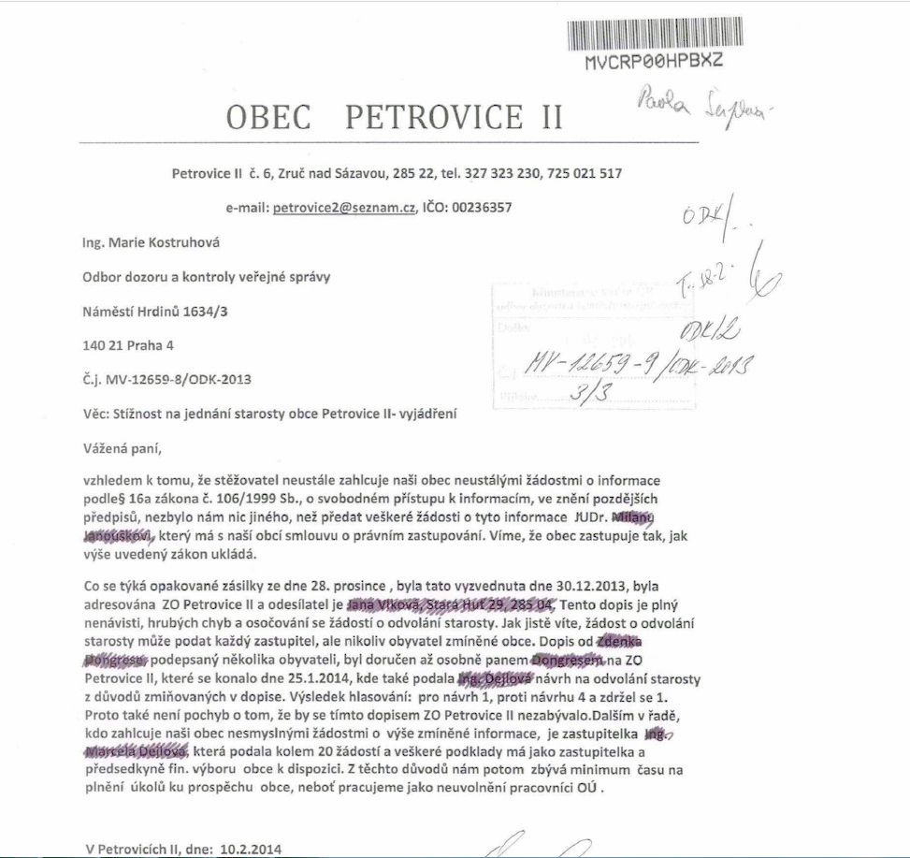
Pokud chceme anonymizovat,
nedělejte to jako Ministerstvo vnitra

Slide 91
Pokud žadatel zná osobu, na kterou se ptá
Furek, Rothanzl, Jirovec – Zákon o svobodném přístupu k informacím, komentář. C. H. Beck: 2016), s. 401 (k § 8a):
Informace o osobě známé žadateli o informace (zejména informace o výsledcích přestupkových řízení) – K poměrně hojným praktickým problémům patří dále otázka poskytování informací v případech, kdy žadatel žádá o informace vztahující se ke konkrétní fyzické osobě, která je žadateli známa (např. o kopii nájemní smlouvy osoby XY, informace týkající se přestupku spáchaného osobou XY apod). V takových případech lze teoreticky veškeré požadované informace považovat za osobní údaje, neboť se vztahují ke konkrétnímu subjektu. S ohledem na tuto skutečnost pak může potenciálně dojít až k odmítnutí celé žádosti o informace, jelikož poskytnutím jakéhokoliv údaje (byť i takového, který by v případě obecné žádosti o poskytnutí informací, jež není výslovně vztažena ke konkrétnímu subjektu, byl poskytnutelný) by došlo k zásahu do ochrany osobních údajů. Podle názoru autorů komentáře nicméně – navzdory velmi širokému zákonnému vymezení osobních údajů – nelze takto paušální závěr učinit a v praxi tedy bude vždy na místě zkoumat konkrétní okolnosti případu a případně s využitím testu veřejného zájmu (proporcionality) posoudit, zda je na místě odmítnutí celé žádosti, nebo naopak poskytnutí informace žadateli (a to zřejmě včetně osobních údajů dotčené osoby, které žadatel zná a uvádí je ve své žádosti). Nicméně i v případě, že se povinný subjekt rozhodne neposkytnout požadovanou informaci, musí zkoumat, zda některé z údajů, o něž je v žádosti týkající se konkrétní osoby žádáno, nespadají do kategorie údajů, kterým zákon o ochraně osobních údajů nebo InfZ ochranu neposkytuje, resp. ji minimalizuje (viz § 5 odst. 2 zákona o ochraně … a § 8b a § 9 InfZ)

Slide 92
Test proporcionality
1. Test vhodnosti: co žádost sleduje, je legitimní?
2. Test potřebnosti: lze cíle dosáhnout jinak?
3. Vážení zájmů: význam konkurujících si práv?
Krajský soud v Praze, rozsudky sp. zn. 45 A 4/2012, 45 A 10/2012 (poskytnutí informací o platech úředníků a učitelů z veřejných rozpočtů)
Nezapomeňte napsat, stačí stručně, můžete si udělat univerzální šablonu
V případě odmítnutí dle § 11a nemusíte dělat.

Slide 93
Rozhodnutí – správní řád ať vás nedostanou na formalitách
Náležitosti rozhodnutí § 68
(1) Rozhodnutí obsahuje výrokovou část, odůvodnění a poučení účastníků.
(2) Ve výrokové části se uvede řešení otázky, která je předmětem řízení, právní ustanovení, podle nichž bylo rozhodováno, a označení účastníků podle § 27 odst. 1. Účastníci, kteří jsou fyzickými osobami, se označují údaji umožňujícími jejich identifikaci (§ 18 odst. 2); účastníci, kteří jsou právnickými osobami, se označují názvem a sídlem. Ve výrokové části se uvede lhůta ke splnění ukládané povinnosti, popřípadě též jiné údaje potřebné k jejímu řádnému splnění a výrok o vyloučení odkladného účinku odvolání (§ 85 odst. 2). Výroková část rozhodnutí může obsahovat jeden nebo více výroků; výrok může obsahovat vedlejší ustanovení.
(3) V odůvodnění se uvedou důvody výroku nebo výroků rozhodnutí, podklady pro jeho vydání, úvahy, kterými se správní orgán řídil při jejich hodnocení a při výkladu právních předpisů, a informace o tom, jak se správní orgán vypořádal s návrhy a námitkami účastníků a s jejich vyjádřením k podkladům rozhodnutí. V případě, že podkladem rozhodnutí jsou písemnosti a záznamy, které jsou za podmínek v § 17 odst. 3 uchovávány odděleně mimo spis, v odůvodnění rozhodnutí se na tyto podklady odkáže takovým způsobem, aby nebyl zmařen účel jejich utajení; není-li to možné, uvedou se v odůvodnění rozhodnutí pouze v obecné rovině skutečnosti, které z těchto podkladů vyplývají.
(4) Odůvodnění rozhodnutí není třeba, jestliže správní orgán prvního stupně všem účastníkům v plném rozsahu vyhoví.
(5) V poučení se uvede, zda je možné proti rozhodnutí podat odvolání, v jaké lhůtě je možno tak učinit, od kterého dne se tato lhůta počítá, který správní orgán o odvolání rozhoduje a u kterého správního orgánu se odvolání podává.

Slide 94
Nezapomínejte ani na dotčené osoby
Kraj jinak hned vrátí jako nepřezkoumatelné…
Některé kraje – vrátí, ale dají návod jak předělat a pak potvrdí
Jiné - peklo

Slide 95
Využitelná ustanovení InfZ
§ 2
Povinnost poskytovat informace
(1) Povinnými subjekty, které mají podle tohoto zákona povinnost poskytovat informace vztahující se k jejich působnosti, jsou státní orgány, územní samosprávné celky a jejich orgány a veřejné instituce.
…….
(4) Povinnost poskytovat informace se netýká dotazů na názory, budoucí rozhodnutí a vytváření nových informací.

Slide 96
§ 3 Základní pojmy
(6) Doprovodnou informací pro účel tohoto zákona je taková informace, která úzce souvisí s požadovanou informací (například informace o její existenci, původu, počtu, důvodu odepření, době, po kterou důvod odepření trvá a kdy bude znovu přezkoumán, a dalších důležitých rysech).
Pokud nechcete dát poskytnuté informace na web, napište jen na web, že „byla poskytnuta doprovodná informace k dotazu na rozpočet…, smlouvy k …“
Žadatelé někdy chtějí informace proto, aby byly na webu a někdo jiný nebo oni na ně mohli odkazovat.
S výše uvedeným nic neudělají, nelze na to dát stížnost apod.

Slide 97
§ 6 odkaz na zveřejněnou informaci
– šetří práci, pokud se žadatel opakuje, pozor ale – musíte do 7 dnů
Odkaz na zveřejněnou informaci
(1) Pokud žádost o poskytnutí informace směřuje k poskytnutí zveřejněné informace, může povinný subjekt co nejdříve, nejpozději však do sedmi dnů, místo poskytnutí informace sdělit žadateli údaje umožňující vyhledání a získání zveřejněné informace, zejména odkaz na internetovou stránku, kde se informace nachází.
(2) Pokud žadatel trvá na přímém poskytnutí zveřejněné informace, povinný subjekt mu ji poskytne; to neplatí, pokud byla žádost o poskytnutí informace podána elektronicky a pokud je požadovaná informace zveřejněna způsobem umožňujícím dálkový přístup a žadateli byl sdělen odkaz na internetovou stránku, kde se informace nachází.

Slide 98
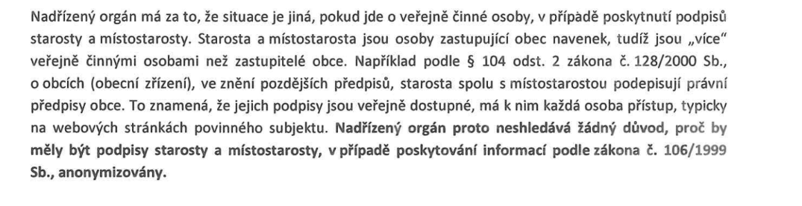
§ 8a
Často využitelné, není tak těžké odmítnout, dle § 15 a 8a a GDPR
(1) Informace týkající se osobnosti, projevů osobní povahy, soukromí fyzické osoby a osobní údaje povinný subjekt poskytne jen v souladu s právními předpisy, upravujícími jejich ochranu.
(2) Povinný subjekt poskytne osobní údaje o veřejně činné osobě, funkcionáři nebo zaměstnanci veřejné správy, které vypovídají o jeho veřejné nebo úřední činnosti nebo o jeho funkčním nebo pracovním zařazení.
někdy ale narazíte na blbce na KrÚ

Slide 99
§ 8b – příjemci veřejných prostředků – pozor, tomu většinou nezabráníte
Příjemci veřejných prostředků
(1) Povinný subjekt poskytne základní osobní údaje o osobě, které poskytl veřejné prostředky.
(2) Ustanovení odstavce 1 se nevztahuje na poskytování veřejných prostředků podle zákonů v oblasti sociální, poskytování zdravotních služeb, hmotného zabezpečení v nezaměstnanosti, státní podpory stavebního spoření a státní pomoci při obnově území.
(3) Základní osobní údaje podle odstavce 1 se poskytnou pouze v tomto rozsahu: jméno, příjmení, rok narození, obec, kde má příjemce trvalý pobyt, výše, účel a podmínky poskytnutých veřejných prostředků.

Slide 100
§ 8c Informování o příjmech fyzických osob !!! (1.1.2023)
(1) Povinný subjekt poskytne informaci o výši příjmu osoby, které poskytl nebo
poskytuje veřejné prostředky mající povahu příjmu ze závislé činnosti nebo funkčních požitků podle zákona o daních z příjmů
a ) jako
1. veřejnému funkcionáři, na kterého se vztahovaly nebo vztahují povinnosti podle zákona o střetu zájmů ,
2. poradci prezidenta republiky, člena vlády, náměstka člena vlády nebo vedoucího ústředního správního úřadu, v jehož čele není člen vlády, nebo
3. členovi svého statutárního, řídicího, dozorčího nebo kontrolního orgánu, anebo
b) pokud žadatel prokáže veřejný zájem na poskytnutí informace o výši příjmu této osoby a tento veřejný zájem v jednotlivém případě převažuje nad zájmem
na ochraně této informace.
(2) Informace o výši příjmu podle odstavce 1 se poskytne v rozsahu jméno, příjmení, funkční, pracovní či jiné obdobné zařazení a výše veřejných prostředků, na kterou vznikl nárok, před zdaněním a dalšími povinnými odvody za období podle obsahu žádosti. Při poskytování informace podle věty první se § 5 odst. 3 nepoužije.

Slide 101
§ 10
Ochrana důvěrnosti majetkových poměrů
Informace o majetkových poměrech osoby, která není povinným subjektem, získané na základě zákonů o daních, poplatcích, penzijním nebo zdravotním pojištění anebo sociálním zabezpečení povinný subjekt podle tohoto zákona neposkytne.
Bývají dotazy na dluhy na místních poplatcích, na to, zda např. penzion platí za odpad apod.
Neposkytovat. Nesmíte.

Slide 102
§ 11
Blbé, judikatura…
Další omezení práva na informace
(1) Povinný subjekt může omezit poskytnutí informace, pokud:
a) se vztahuje výlučně k vnitřním pokynům a personálním předpisům povinného subjektu,
b) jde o novou informaci, která vznikla při přípravě rozhodnutí povinného subjektu, pokud zákon nestanoví jinak; to platí jen do doby, kdy se příprava ukončí rozhodnutím,
c) jde o informaci poskytnutou Organizací Severoatlantické smlouvy nebo Evropskou unií, která je v zájmu bezpečnosti státu, veřejné bezpečnosti nebo ochrany práv třetích osob chráněna uvedenými původci označením "NATO UNCLASSIFIED" nebo "LIMITE" a v České republice je toto označení respektováno z důvodů plnění povinností vyplývajících pro Českou republiku z jejího členství v Organizaci Severoatlantické smlouvy nebo Evropské unii, pokud původce nedal k poskytnutí souhlas,
d) její poskytnutí významně nebo přímo ohrožuje účinnost bezpečnostního opatření stanoveného na základě zvláštního předpisu pro účel ochrany bezpečnosti osob, majetku a veřejného pořádku, nebo
e) její poskytnutí významně nebo přímo ohrožuje výkon zahraniční služby při ochraně zájmů České republiky a jejích občanů v zahraničí.
f) její poskytnutí významně nebo přímo ohrožuje ochranu kritické infrastruktury 22) , nebo
g) byla vytvořena nebo získána v přímé souvislosti se soudním, rozhodčím, správním nebo obdobným řízením, a to i před jeho zahájením, a její poskytnutí může ohrozit rovnost účastníků tohoto řízení.
ok
Nové, dobré

Slide 103
§ 11
(2) Povinný subjekt informaci neposkytne, pokud:
a) jde o informaci vzniklou bez použití veřejných prostředků, která byla předána osobou, jíž takovouto povinnost zákon neukládá, pokud nesdělila, že s poskytnutím informace souhlasí,
b) ji zveřejňuje na základě zvláštního zákona⁹) a v předem stanovených pravidelných obdobích až do nejbližšího následujícího období,
c) by tím byla porušena ochrana práv třetích osob k předmětu práva autorského nebo práv souvisejících s právem autorským (dále jen „právo autorské“)^{2b}), nebo
d) jde o informaci, která se týká stability finančního systému¹⁸).
(3) Informace, které získal povinný subjekt od třetí osoby při plnění úkolů v rámci kontrolní, dozorové, dohledové nebo obdobné činnosti prováděné na základě zvláštního právního předpisu¹¹), podle kterého se na ně vztahuje povinnost mlčenlivosti anebo jiný postup chránící je před zveřejněním nebo zneužitím, se neposkytují. Povinný subjekt poskytne pouze ty informace, které při plnění těchto úkolů vznikly jeho činností.
využitelné

Slide 104
§ 11a (1.1.2023)
(1) Povinný subjekt může odmítnout žádost nebo její část do sedmi dnů ode dne jejího přijetí, pokud lze ve vztahu k ní dovodit, že cílem žadatele je způsobit
a) nátlak na fyzickou osobu, jíž se týkají požadované informace, pokud nejde o informace podle § 8a odst. 2, nebo
b) nepřiměřenou zátěž povinného subjektu; za způsobení nepřiměřené zátěže se považuje také podávání žádostí o informace u většího počtu povinných subjektů bez zjevné obsahové souvislosti požadovaných informací,a to zpravidla v reakci na předcházející postup povinného subjektu vůči žadateli nebo na vztah s fyzickou osobou uvedenou v písmenu a).
(2) Rozsah požadovaných informací nebo počet podaných žádostí není bez dalšího důvodem pro odmítnutí žádosti podle odstavce 1.
§ 11b
Povinný subjekt může odmítnout žádost o poskytnutí informace, jestliže požadovanou informaci nemá a jestliže mu povinnost ji mít nevyplývá ze zákona; to neplatí, pokud povinný subjekt může požadovanou informaci získat na základě jednoduchých úkonů z jiných informací, které povinný subjekt má, případně poskytnout postupem podle § 4a odst. 1 věty třetí.

Slide 105
§ 12
Podmínky omezení
Všechna omezení práva na informace provede povinný subjekt tak, že poskytne požadované informace včetně doprovodných informací po vyloučení těch informací, u nichž to stanoví zákon. Právo odepřít informaci trvá pouze po dobu, po kterou trvá důvod odepření. V odůvodněných případech povinný subjekt ověří, zda důvod odepření trvá.

Slide 106
§ 14
Postup při podávání a vyřizování písemných žádostí o poskytnutí informace
(1) Žádost je podána dnem, kdy ji obdržel povinný subjekt.
(2) Ze žádosti musí být zřejmé, kterému povinnému subjektu je určena, a že se žadatel domáhá poskytnutí informace ve smyslu tohoto zákona. Fyzická osoba uvede v žádosti jméno, příjmení, datum narození, adresu místa trvalého pobytu nebo, není-li přihlášena k trvalému pobytu, adresu bydliště a adresu pro doručování, liší-li se od adresy místa trvalého pobytu nebo bydliště. Právnická osoba uvede název, identifikační číslo osoby, adresu sídla a adresu pro doručování, liší-li se od adresy sídla. Adresou pro doručování se rozumí též elektronická adresa.
(3) Je-li žádost učiněna elektronicky, musí být podána prostřednictvím elektronické adresy podatelny povinného subjektu, pokud ji povinný subjekt zřídil. Pokud elektronické adresy podatelny nejsou zveřejněny, postačí podání na jakoukoliv elektronickou adresu povinného subjektu.
(4) Neobsahuje-li žádost náležitosti podle odstavce 2 věty první a adresu pro doručování, případně není-li elektronická žádost podána podle odstavce 3, není žádostí ve smyslu tohoto zákona.
Na to vám ale kraj napíše, že jste měli vyzvat k upřesnění nebo doplnění

Slide 107
Prodlužování lhůty
Můžeme prodloužit o 10 dnů
Ale…..
§ 14 odst. 6 ….prodloužit….. ze závažných důvodů, nejvýše však o deset dní. Závažnými důvody jsou:
a) vyhledání a sběr požadovaných informací v jiných úřadovnách, které jsou oddělené od úřadovny vyřizující žádost,
b) vyhledání a sběr objemného množství oddělených a odlišných informací požadovaných v jedné žádosti,
c) konzultace s jiným povinným subjektem, který má závažný zájem na rozhodnutí o žádosti, nebo mezi dvěma nebo více složkami povinného subjektu, které mají závažný zájem na předmětu žádosti. ( 1.1.2023)nebo
d) nezbytnost umožnit uplatňování práv osobám, které by mohly být podstatným způsobem dotčeny poskytnutím požadované informace; ….
To nemusí být případy, které máte
Lepší – zjistit zda něco chybí a vyzvat k doplnění
  Nebo najít nesrozumitelnost, nepřesnost, vyzvat k upřesnění (část z „5 B“ to má hodně nesrozumitelné)
  Pak po upřesnění/doplnění máte dalších 15 dnů
  Můžete i opakovat ☺

Slide 108
Prodlužování lhůty
Lepší – zjistit zda něco chybí a vyzvat k doplnění
Nebo najít nesrozumitelnost, nepřesnost, vyzvat k upřesnění (část z „5 B“ to má hodně nesrozumitelné)
  Pak po upřesnění/doplnění máte dalších 15 dnů
  Můžete i opakovat pokud to žadatel není schopen dobře formulovat ( 5 B často nejsou ☺ )

Slide 109
Prodlužování lhůty?
§ 14 (5) Povinný subjekt posoudí žádost a:
a) brání-li nedostatek údajů o žadateli podle odstavce 2 postupu vyřízení žádosti o informaci podle tohoto zákona, zejména podle § 14b nebo 15, vyzve žadatele ve lhůtě do 7 dnů ode dne podání žádosti, aby žádost doplnil; nevyhoví-li žadatel této výzvě do 30 dnů ode dne jejího doručení, žádost odloží,
b) v případě, že je žádost nesrozumitelná, není zřejmé, jaká informace je požadována, nebo je formulována příliš obecně, vyzve žadatele ve lhůtě do sedmi dnů od podání žádosti, aby žádost upřesnil, neupřesní-li žadatel žádost do 30 dnů ode dne doručení výzvy, rozhodne o odmítnutí žádosti,
c) v případě, že požadované informace se nevztahují k jeho působnosti, žádost odloží a tuto odůvodněnou skutečnost sdělí do 7 dnů ode dne doručení žádosti žadateli,
d) nerozhodne-li podle § 15, poskytne informaci v souladu se žádostí ve lhůtě nejpozději do 15 dnů ode dne přijetí žádosti nebo ode dne jejího doplnění nebo upřesnění; je-li zapotřebí licence podle § 14b, předloží v této lhůtě žadateli konečnou licenční nabídku.
Taky dobré ustanovení, žadatelé často chtějí, co není vaše působnost a zbytečně se odmítá…

Slide 110
§ 14
(6) O postupu při poskytování informace se pořídí záznam.(k 1.1. 2023 konečně zrušeno)
(6)(7) Lhůtu pro poskytnutí informace podle odstavce 5 písm. d) může povinný subjekt prodloužit ze závažných důvodů, nejvýše však o deset dní. Závažnými důvody jsou:
  a) vyhledání a sběr požadovaných informací v jiných úřadovnách, které jsou oddělené od úřadovny vyřizující žádost,
  b) vyhledání a sběr objemného množství oddělených a odlišných informací požadovaných v jedné žádosti,
c) konzultace s jiným povinným subjektem, který má závažný zájem na rozhodnutí o žádosti, nebo mezi dvěma nebo více složkami povinného subjektu, které mají závažný zájem na předmětu žádosti. ( 1.1.2023)nebo
d) nezbytnost umožnit uplatňování práv osobám, které by mohly být podstatným způsobem dotčeny poskytnutím požadované informace; to neplatí, pokud
1. bylo možné výzvu k vyjádření dotčené osobě předat osobně nebo odeslat elektronicky
nejpozději pátý den po přijetí žádosti,
2. výzva dotčené osobě obsahovala žádost o potvrzení jejího doručení a
3. nejpozději třetí den po odeslání bylo prokázáno doručení výzvy dotčené osobě, zejména potvrzením přijetí výzvy učiněným způsobem pro podání žádosti o informace.
Žadatel musí být o prodloužení lhůty i o jeho důvodech vždy prokazatelně informován, a to včas před uplynutím lhůty pro poskytnutí informace.

Slide 111
§ 15
Rozhodnutí o odmítnutí žádosti
(1) Pokud povinný subjekt žádosti, byť i jen zčásti, nevyhoví, vydá ve lhůtě pro vyřízení žádosti rozhodnutí o odmítnutí žádosti, popřípadě o odmítnutí části žádosti (dále jen "rozhodnutí o odmítnutí žádosti"), s výjimkou případů, kdy se žádost odloží.
(2) Pokud nebylo žádosti vyhověno z důvodů ochrany obchodního tajemství podle § 9 nebo ochrany práv třetích osob k předmětu práva autorského podle § 11 odst. 2 písm. c), musí být v odůvodnění rozhodnutí uvedeno, kdo vykonává právo k tomuto obchodnímu tajemství nebo kdo vykonává majetková práva k tomuto předmětu ochrany práva autorského, je-li tato osoba povinnému subjektu známa. Pro knihovny poskytující veřejné knihovnické a informační služby podle knihovního zákona a muzea a galerie poskytující standardizované veřejné služby se věta první nepoužije.

Slide 112
§ 15 odst. 3 (od 1.1.2023)
(3) Pokud povinný subjekt poskytuje informaci formou kopie dokumentu, z něhož vyloučil pouze osobní údaje nebo informace, které jsou bankovním nebo obchodním tajemstvím a které získal při postupech podle správního, daňového nebo kontrolního řádu, nemusí vydat rozhodnutí o odmítnutí žádosti.
Sdělí-li žadatel v podané žádosti anebo do 15 dnů ode dne doručení požadované informace způsobem stanoveným tímto zákonem pro podání písemné žádosti o informace povinnému subjektu, že trvá na vydání rozhodnutí o odmítnutí žádosti v rozsahu vymezených osobních údajů nebo bankovního anebo obchodního tajemství, povinný subjekt jej vydá ve lhůtě pro vyřízení žádosti anebo do 15 dnů ode dne doručení sdělení žadatele.

Slide 113
§ 16
Odvolání
(1) Proti rozhodnutí povinného subjektu o odmítnutí žádosti lze podat odvolání.
(2) Povinný subjekt předloží odvolání spolu se spisovým materiálem nadřízenému orgánu ve lhůtě 15 dnů ode dne doručení odvolání.
(3) Nadřízený orgán rozhodne o odvolání do 15 dnů ode dne předložení odvolání povinným subjektem. Lhůta pro rozhodnutí o rozkladu je 15 pracovních dnů ode dne doručení rozkladu povinnému subjektu. Lhůtu nelze prodloužit.
(4) Není-li z rozhodnutí, ze spisu ani z vlastní činnosti nadřízeného orgánu zřejmé, zda jsou zde důvody pro odmítnutí žádosti, nadřízený orgán vyzve povinný subjekt, aby ve stanovené lhůtě, která nesmí být delší než 10 dnů, doplnil spis o údaje nezbytné k postupu podle odstavce 5, zejména aby uvedl všechny důvody pro odmítnutí žádosti včetně jejich odůvodnění. S tímto doplněním seznámí nadřízený orgán žadatele a umožní mu, aby se k doplnění do 15 dnů ode dne doručení výzvy vyjádřil. Lhůta pro rozhodnutí o odvolání počíná plynout ode dne, kdy bylo nadřízenému orgánu doručeno vyjádření žadatele k výzvě, a pokud se žadatel ve lhůtě podle věty druhé nevyjádřil, ode dne, kdy tato lhůta uplynula. (1.1.2023)
(4)5 Neshledá-li nadřízený orgán důvody pro odmítnutí žádosti, zruší rozhodnutí povinného subjektu o odmítnutí žádosti nebo jeho část a řízení v tomto rozsahu zastaví. Současně rozhodnutím přikáže povinnému subjektu požadovanou informaci žadateli poskytnout ve lhůtě, která nesmí být delší než 15 dnů ode dne oznámení rozhodnutí o odvolání povinnému subjektu. Proti rozhodnutí nadřízeného orgánu podle věty druhé, nejde-li o postup podle § 16b odst. 2 , první se nelze odvolat. Poskytnutí informace povinným subjektem lze exekučně vykonat.
(5) 6 Při soudním přezkumu rozhodnutí o odvolání na základě žaloby podle zvláštního právního předpisu soud přezkoumá, zda jsou dány důvody pro odmítnutí žádosti. Nejsou-li žádné důvody pro odmítnutí žádosti, soud zruší rozhodnutí o odvolání a rozhodnutí povinného subjektu o odmítnutí žádosti a povinnému subjektu nařídí požadované informaceposkytnout ve lhůtě, která nesmí být delší než 15 dní ode dne doručení rozsudku povinnému subjektu.poskytnout.

Slide 114
§ 16a
Stížnost na postup při vyřizování žádosti o informace
(1) Stížnost na postup při vyřizování žádosti o informace (dále jen "stížnost") může podat žadatel,
  a) který nesouhlasí s vyřízením žádosti způsobem uvedeným v § 6,
  b) kterému po uplynutí lhůty podle § 14 odst. 5 písm. d) § 14 odst. 6 nebo § 15 14 odst. 3 nebo po uplynutí lhůty pro vyřízení žádosti o informace stanovené v rozhodnutí podle odstavce 6 písm. b)nebyla poskytnuta informace nebo předložena konečná licenční nabídka a nebylo vydáno rozhodnutí o odmítnutí žádosti,
  c) kterému byla informace poskytnuta částečně, aniž bylo o zbytku žádosti vydáno rozhodnutí o odmítnutí, nebo
  d) který nesouhlasí s výší úhrady sdělené podle § 17 odst. 3 nebo s výší odměny podle § 14b 14a odst. 2, požadovanými v souvislosti s poskytováním informací.
(2) Stížnost lze podat písemně nebo ústně; je-li stížnost podána ústně a nelze-li ji ihned vyřídit, sepíše o ní povinný subjekt písemný záznam.
(3) Stížnost se podává u povinného subjektu, a to do 30 dnů ode dne
  a) doručení sdělení podle § 6, § 14 odst. 5 písm. c) nebo § 17 odst. 3,
b) uplynutí lhůty pro poskytnutí informace podle § 14 odst. 5 písm. d) nebo § 14 odst. 6 , nebo
c) uplynutí lhůty pro rozhodnutí podle § 15 odst. 3 nebo pro vyřízení žádosti o informace
stanovené v rozhodnutí podle odstavce 6 písm. b).
7 .

Slide 115
§ 16a
4) O stížnosti rozhoduje nadřízený orgán.
(5) Povinný subjekt předloží stížnost spolu se spisovým materiálem nadřízenému orgánu do 7 dnů ode dne, kdy mu stížnost došla, pokud v této lhůtě stížnosti sám zcela nevyhoví tím, že poskytne požadovanou informaci nebo konečnou licenční nabídku sníží úhradu, nabídku,, nebo vydá rozhodnutí o odmítnutí žádosti.
(6) Nadřízený orgán při rozhodování o stížnosti podle odstavce 1 písm. a), b) nebo c) přezkoumá postup povinného subjektu a rozhodne tak, že
  a) postup povinného subjektu potvrdí,
  b) povinnému subjektu přikáže, aby ve stanovené lhůtě, která nesmí být delší než 15 dnů ode dne doručení rozhodnutí nadřízeného orgánu, žádost vyřídil, případně předložil žadateli konečnou licenční nabídku, a neshledá-li důvody pro odmítnutí žádosti v případě, kdy dostupné informace o právním a skutkovém stavu nevyvolávají důvodné pochybnosti, postupuje obdobně podle § 16 odst. 4, nebo
  c) usnesením věc převezme a informaci poskytne sám nebo vydá rozhodnutí o odmítnutí žádosti; tento postup nelze použít vůči orgánům územních samosprávných celků při výkonu samostatné působnosti, nebo
  d) stížnost odmítne, je-li podána opožděně, předčasně nebo osobou neoprávněnou.

Slide 116
§ 16a
(7) Nadřízený orgán při rozhodování o stížnosti podle odstavce 1 písm. d) přezkoumá postup povinného subjektu a rozhodne tak, že
a) výši úhrady nebo odměny potvrdí,
b) výši úhrady nebo odměny sníží; v případě, kdy dostupné informace o právním a skutkovém stavu nevyvolávají důvodné pochybnosti, postupuje obdobně podle § 16 odst. 4 věty druhé s tím, že povinnému subjektu přikáže požadovanou informaci žadateli poskytnout ve lhůtě, která nesmí být delší než 15 dnů ode dne zaplacení úhrady či odměny, nebo
  c) stížnost odmítne, je-li podána opožděně, předčasně nebo osobou neoprávněnou..
(8) Nadřízený orgán o stížnosti rozhodne do 15 dnů ode dne, kdy mu byla předložena.
(9) Rozhodnutí podle odstavců 6 a 7 se oznamuje žadateli a povinnému subjektu. Proti rozhodnutí vydanému podle odstavců 6 a 7 se nelze odvolat. Jde-li však o rozhodnutí podle odstavce 6 písm. c), nelze se odvolat pouze v případě, kdy rozhodl jako nadřízený orgán ministr nebo vedoucí jiného ústředního určený podle § 178 odst. 2 věty poslední správního úřadu řádu nebo Úřad pro ochranu osobních údajů.
podle § 20 odst. 5 tohoto zákona.
(10) Je-li poskytnuta informace podle odstavce 6 písm. c), žadatel může ve smyslu odstavce 1 písm. a) nebo c) postupovat obdobně.
Měli by vždy

Slide 117
§ 16b
Přezkumné řízení a ochrana proti nečinnosti
(1) Rozhodnutí nadřízeného orgánu lze přezkoumat v přezkumném řízení, pro jehož vedení podle zvláštního právního předpisu je příslušný Úřad pro ochranu osobních údajů.
(2) Dospěje-li správní orgán při přezkumu k závěru, že informace byly odepřeny nezákonně, a dostupné informace o právním a skutkovém stavu nevyvolávají důvodné pochybnosti, postupuje obdobně podle § 16 odst. 5 4.
(3) K opatřením proti nečinnosti nadřízeného orgánu podle zvláštního právního předpisu je příslušný Úřad pro ochranu osobních údajů.

Slide 118
§ 17 Hrazení nákladů
(1) Povinné subjekty jsou v souvislosti s poskytováním informací oprávněny žádat úhradu ve výši, která nesmí přesáhnout náklady spojené s pořízením kopií, opatřením technických nosičů dat a s odesláním informací žadateli. Povinný subjekt může vyžádat i úhradu za mimořádně rozsáhlé vyhledání informací.
(2) Pokud byla v licenční smlouvě sjednána odměna, nelze požadovat úhradu nákladů.
(3) V případě, že bude povinný subjekt za poskytnutí informace požadovat úhradu, písemně oznámí tuto skutečnost spolu s výší úhrady žadateli před poskytnutím informace. Z oznámení musí být zřejmé, na základě jakých skutečností a jakým způsobem byla výše úhrady povinným subjektem vyčíslena. Součástí oznámení musí být poučení o možnosti podat proti požadavku úhrady nákladů za poskytnutí informace stížnost podle § 16a odst. 1 písm. d), ze kterého je patrné, v jaké lhůtě lze stížnost podat, od kterého dne se tato lhůta počítá, který nadřízený orgán o ní rozhoduje a u kterého povinného subjektu se podává.
(4) Nesplní-li povinný subjekt vůči žadateli oznamovací povinnost podle odstavce 3, ztrácí nárok na úhradu nákladů.
(5) Poskytnutí informace podle odstavce 3 je podmíněno zaplacením požadované úhrady. Pokud žadatel do 60 dnů ode dne oznámení výše požadované úhrady úhradu nezaplatí, povinný subjekt žádost odloží. Po dobu vyřizování stížnosti proti výši požadované úhrady lhůta podle věty druhé neběží.
(6) Úhrada je příjmem povinného subjektu.

Slide 119
Čl.II zákona č. 241/2022 Sb.
Přechodná ustanovení
1. Žádost o poskytnutí informace podaná přede dnem nabytí účinnosti tohoto zákona se vyřizuje podle zákona č. 106/1999 Sb. , ve znění účinném přede dnem nabytí účinnosti tohoto zákona.
2. Informace zveřejněné podle § 5 odst. 3 zákona č. 106/1999 Sb. , ve znění účinném přede dnem nabytí účinnosti tohoto zákona, se ponechají zveřejněné nejméně po dobu 6 let ode dne nabytí účinnosti tohoto zákona.

Slide 120
Přehled lhůt
žádost o doplnění žádosti - 7 dnů ode dne obdržení žádosti – nedostatek údajů o žadateli (např. datum narození a adresa trvalého bydliště jsou nezbytné pro vydání správního rozhodnutí o odmítnutí žádosti poskytnout informace) – jen pokud brání nedostatek údajů o žadateli vyřízení žádosti
výzva k upřesnění žádosti - do 7 dnů ode dne obdržení žádosti – nesrozumitelnost podání, není jisté, jaké informace požaduje.
odložení žádosti - do 7 dnů ode dne obdržení žádosti – požadované informace se nevztahují k působnosti povinného subjektu, což je nutné odůvodnit (odložení se provede formou prostého dopisu)
odkaz na zveřejněnou informaci ve lhůtě 7 dnů ode dne obdržení žádosti
předložení stížnost nadřízenému org. 7 dnů ode dne, kdy mu stížnost došla
odmítnutí kverulanta ve lhůtě 7 dnů od doručení
rozhodnutí o odmítnutí žádosti- do 15 dnů ode dne obdržení žádosti nebo jejího doplnění – forma rozhodnutí podle správního řádu (výrok, odůvodnění, poučení o opravných prostředcích)
poskytnutí informace - do 15 dnů ode dne obdržení žádosti nebo jejího doplnění – pak do 15 dnů od poskytnutí informace zveřejnit

Slide 121
Test proporcionality
Ústavní soud – opakovaně judikoval - test proporcionality jako třístupňový:
  a) test vhodnosti – přispěje získání určité informace k naplnění smyslu práva na informace?
  b) test potřebnosti – není možné k dosažení cíle použít jiný prostředek?
  c) vážení zájmů – jsou určité informace způsobilé stát se součástí veřejné diskuse (posouzení významu konkurujících si práv – nepřevažuje veřejný zájem nad zákonným důvodem pro odmítnutí žádosti)?

Slide 122
Rozsudek NSS ze dne 17. prosince 2014, č. j. 1 As 189/2014-48
osoba dotčená má procesní práva vycházející z ustanovení § 4 odst. 4 správního řádu – obecná aplikovatelnost pro všechny žádosti o informace týkající se třetích osob (nejčastěji osobní údaje, obchodní tajemství, autorská práva atd.)
v případě vydání rozhodnutí o odmítnutí (a dále potenciální odvolací řízení) mají dotčené osoby postavení účastníků podle ustanovení § 27 odst. 2 správního řádu

Slide 123
z metodiky MV
povinný subjekt po obdržení žádosti identifikuje dotčené osoby (nutné mít ve spisu, údaje podle § 18 odst. 2 správního řádu) a zašle jim výzvu s možností vyjádřit se k žádosti (žadateli) v přiměřené lhůtě s tím, že by měl předestřít i to, jak hodlá se žádostí naložit (alespoň 5 dní; při větším počtu dotčených osob je možno postupovat obdobně podle ustanovení § 144 správního řádu (veřejná vyhláška; doporučuje se zveřejnit jen oznámení o uložení písemnosti); oslovení dotčených osob není důvodem pro prodloužení lhůty k vyřízení žádosti podle ustanovení § 14 odst. 7 InfZ
v případě poskytnutí informace je třeba tuto skutečnost dotčeným subjektům oznámit; stejně tak se jim doručuje i případné rozhodnutí o odmítnutí žádosti
v odvolacím řízení se již postupuje zcela podle správního řádu a dotčené osoby mají postavení účastníků podle § 27 odst. 2 správního řádu

Slide 124
§ 8c Informování o příjmech fyzických osob (1.1.2023)
(1) Povinný subjekt poskytne informaci o výši příjmu osoby, které poskytl nebo poskytuje veřejné prostředky mající povahu příjmu ze závislé činnosti nebo funkčních požitků podle zákona o daních z příjmů
a) jako
1. veřejnému funkcionáři, na kterého se vztahovaly nebo vztahují povinnosti podle zákona o střetu zájmů,
2. poradci prezidenta republiky, člena vlády, náměstka člena vlády nebo vedoucího ústředního správního úřadu, v jehož čele není člen vlády, nebo
3. členovi svého statutárního, řídicího, dozorčího nebo kontrolního orgánu, anebo
b) pokud žadatel prokáže veřejný zájem na poskytnutí informace o výši příjmu této osoby a tento veřejný zájem v jednotlivém případě převažuje nad zájmem na ochraně této informace.
(2) Informace o výši příjmu podle odstavce 1 se poskytne v rozsahu jméno, příjmení, funkční, pracovní či jiné obdobné zařazení a výše veřejných prostředků, na kterou vznikl nárok, před zdaněním a dalšími povinnými odvody za období podle obsahu žádosti. Při poskytování informace podle věty první se § 5 odst. 3 nepoužije.

Slide 125
Vzdělání zaměstnanců veřejné správy, profesní životopis
Opakovaně judikováno – sdělit informace
Ale exces – kraj nutil poskytnout životopis z výběrového řízení
      - kraj nutil starostu poskytnout informace o jeho vzdělání….

Slide 126
Rozsudek NSS z 25. 3. 2015, 8 As 12/201 (3310/2015)
Informace o dosaženém vzdělání a odborné praxi zaměstnanců veřejné správy patří do rozsahu pojmu "veřejná a úřední činnost" v § 5/2f) ZOOÚ.
Pokud by v konkrétním případě žádost měla za cíl poškodit osobu, jíž se informace týká (např. ji šikanovat, vydírat, vyprovokovat vůči ní nenávist apod.), bylo by možné ji odepřít na základě principu zákazu zneužití práva.

Slide 127
§ 10
„Informace o majetkových poměrech osoby, která není povinným subjektem, získané na základě zákonů o daních, poplatcích, penzijním nebo zdravotním pojištění anebo sociálním zabezpečení povinný subjekt podle tohoto zákona neposkytne.“
pozor
judikatura – majetkové poměry – aktiva i pasiva

Slide 128
§ 11 odst. 1
Povinný subjekt může omezit poskytnutí informace, pokud:
a) se vztahuje výlučně k vnitřním pokynům a personálním předpisům povinného subjektu,
pouze takové akty, kterými jsou regulovány vztahy mezi zaměstnavatelem a zaměstnanci, nebo vztahy uvnitř úřadu, aniž by se výsledky této regulace projevily navenek ve vztahu ke třetím osobám.

Slide 129
§ 11 odst. 2 písm. a)
Povinný subjekt informaci neposkytne, pokud jde o informaci vzniklou bez použití veřejných prostředků, která byla předána osobou, jíž takovouto povinnost zákon neukládá, pokud nesdělila, že s poskytnutím informace souhlasí.
podněty, žádosti, stížnosti apod.

Slide 130
Úhrada nákladů za poskytování informací – účinná šance na obranu
Postupné změny, dříve více restriktivní přístup
Některé kraje ale dodnes vrací nebo snižují vyměřené částky

Slide 131
Sazebník úhrad
Pokud chcete uplatnit úhradu nákladů, je nutno vydat sazebník úhrad (zbytková pravomoc rady, když není rada, starosta)
Dobrý sazebník - Nejlepší obrana před šikanéry a kverulanty!
§ 17 odst. 3
V případě, že bude povinný subjekt za poskytnutí informace požadovat úhradu, písemně oznámí tuto skutečnost spolu s výší úhrady žadateli před poskytnutím informace. Z oznámení musí být zřejmé, na základě jakých skutečností a jakým způsobem byla výše úhrady povinným subjektem vyčíslena. Součástí oznámení musí být poučení o možnosti podat proti požadavku úhrady nákladů za poskytnutí informace stížnost podle § 16a odst. 1 písm. d), ze kterého je patrné, v jaké lhůtě lze stížnost podat, od kterého dne se tato lhůta počítá, který nadřízený orgán o ní rozhoduje a u kterého povinného subjektu se podává.
(4) Nesplní-li povinný subjekt vůči žadateli oznamovací povinnost podle odstavce 3, ztrácí nárok na úhradu nákladů.
Rozsudek NSS ze dne 29. června 2017, č. j. 7 As 300/2016 pozdější výzva nezpůsobuje zánik práva na úhradu nákladů, je možno vyzvat kdykoliv před faktickým poskytnutím informací

Slide 132
Sazebník úhrad
§ 17 odst. 3
V případě, že bude povinný subjekt za poskytnutí informace požadovat úhradu, písemně oznámí tuto skutečnost spolu s výší úhrady žadateli před poskytnutím informace. Z oznámení musí být zřejmé, na základě jakých skutečností a jakým způsobem byla výše úhrady povinným subjektem vyčíslena. Součástí oznámení musí být poučení o možnosti podat proti požadavku úhrady nákladů za poskytnutí informace stížnost podle § 16a odst. 1 písm. d), ze kterého je patrné, v jaké lhůtě lze stížnost podat, od kterého dne se tato lhůta počítá, který nadřízený orgán o ní rozhoduje a u kterého povinného subjektu se podává.
(4) Nesplní-li povinný subjekt vůči žadateli oznamovací povinnost podle odstavce 3, ztrácí nárok na úhradu nákladů.
Rozsudek NSS ze dne 29. června 2017, č. j. 7 As 300/2016 pozdější výzva nezpůsobuje zánik práva na úhradu nákladů, je možno vyzvat kdykoliv před faktickým poskytnutím informací

Slide 133
Sazebník úhrad
Nařízení vlády č. 173/2006 Sb.
Nařízení vlády o zásadách stanovení úhrad a licenčních odměn za poskytování informací podle zákona o svobodném přístupu k informacím
§ 2 Způsob stanovení výše úhrady
(1) Výše úhrady se stanoví jako součet dílčích částek odvozených z přímých nákladů na
a) pořízení kopií (§ 4),
b) opatření technických nosičů dat (§ 5),
c) odeslání informací žadateli (§ 6) a
d) mimořádně rozsáhlé vyhledání informací (§ 7).
(2) Povinný subjekt stanoví výši úhrady na základě jednotkových sazeb, pokud je to možné. V ostatních případech stanoví povinný subjekt výši úhrady jiným prokazatelným způsobem, zejména na základě individuální kalkulace nákladů.

Slide 134
Sazebník úhrad
Nařízení vlády č. 173/2006 Sb.
Nařízení vlády o zásadách stanovení úhrad a licenčních odměn za poskytování informací podle zákona o svobodném přístupu k informacím
§ 2 Způsob stanovení výše úhrady
(1) Výše úhrady se stanoví jako součet dílčích částek odvozených z přímých nákladů na
a) pořízení kopií (§ 4),
b) opatření technických nosičů dat (§ 5),
c) odeslání informací žadateli (§ 6) a
d) mimořádně rozsáhlé vyhledání informací (§ 7).
(2) Povinný subjekt stanoví výši úhrady na základě jednotkových sazeb, pokud je to možné. V ostatních případech stanoví povinný subjekt výši úhrady jiným prokazatelným způsobem, zejména na základě individuální kalkulace nákladů.

Slide 135
Sazebník úhrad
Nařízení vlády č. 173/2006 Sb.
Nařízení vlády o zásadách stanovení úhrad a licenčních odměn za poskytování informací podle zákona o svobodném přístupu k informacím
§ 3
Sazebník úhrad nákladů
(1) Povinný subjekt v sazebníku úhrad nákladů za poskytování informací (dále jen "sazebník") stanoví vždy sazby, na jejichž základě určuje výši úhrady.
(2) Sazby v sazebníku jsou stanoveny na základě aktuálních nákladů a odhadu jejich vývoje v příslušném účetním období podle platných účetních zásad. Sazebník vydá povinný subjekt na dobu účetního období. Dojde-li však v průběhu účetního období k podstatné změně podmínek, za nichž byly určeny náklady, podle kterých byly stanoveny sazby, vydá povinný subjekt nový sazebník.
(3) Povinný subjekt může v sazebníku stanovit
a) částku, do jejíž výše nebude po žadateli úhradu nákladů vzniklých na základě jedné žádosti požadovat,
b) další případy, v nichž nebude po žadateli úhradu nákladů vzniklých na základě jedné žádosti požadovat.

Slide 136
Sazebník úhrad
Nařízení vlády č. 173/2006 Sb.
Nařízení vlády o zásadách stanovení úhrad a licenčních odměn za poskytování informací podle zákona o svobodném přístupu k informacím
§ 4 Náklady na pořízení kopií
(1) Povinný subjekt stanoví v sazebníku sazby za pořízení 1 kopie v závislosti na druhu kopie a použité technologii kopírování.
(2) V případě informací obsažených v publikacích a tiskovinách vydávaných povinným subjektem se výše úhrady stanoví ve výši ceny za příslušný výtisk, poskytuje-li se informace formou prodeje tohoto výtisku.
§ 5 Náklady na opatření technických nosičů dat
Povinný subjekt stanoví v sazebníku sazby za 1 kus každého druhu technického nosiče dat, které odpovídají pořizovacím nákladům uvedeného nosiče pro povinný subjekt.
§ 6
Náklady na odeslání informací žadateli
(1) Povinný subjekt stanoví v sazebníku sazby úhrad nákladů na odeslání informací žadateli, které zahrnují
a) balné,
b) náklady na poštovní služby.
(2) Náklady na balné stanoví povinný subjekt paušální sazbou.
(3) Náklady na poštovní služby tvoří cena uhrazená povinným subjektem provozovateli poštovních služeb.

Slide 137
Sazebník úhrad
Nařízení vlády č. 173/2006 Sb.
Nařízení vlády o zásadách stanovení úhrad a licenčních odměn za poskytování informací podle zákona o svobodném přístupu k informacím
§ 7
Náklady na mimořádně rozsáhlé vyhledání informací
Povinný subjekt stanoví v sazebníku hodinové sazby odvozené z nákladů na platy, případně mzdy a z ostatních osobních nákladů spojených s mimořádně rozsáhlým vyhledáním informací.

Slide 138
Sazebník úhrad
Požadovat lze i úhradu za anonymizaci
V případě anonymizace záznamu ze zasedání – např. 3 hodiny záznam, může být ale doba nutná k anonymizaci delší než pouhý poslech 3 hodin

Slide 139
Úhrada – kvalifikovaný odhad
Nemusíte vyhledat vše hned, zpoplatníme dle kvalifikovaného odhadu
- tj. Žadatel chce informace za 10 let. Vyhledáme rok, spočítáme náklady a vynásobíme 10x
(je velká šance že nezaplatí, odložíme a je klid.)

Slide 140
Rozsudek NSS z 13. 10. 2004, 6 A 83/2001
Do nákladů za vyhledání informace je třeba započítat také náklady spojené se zpracováním informace, neboť pouhé vyhledání informace bez jejího přenosu např. v písemné podobě na žadatele by pro žadatele nemělo žádný praktický význam.

Slide 141
Sazebník úhrad
Tajný tip
Nikdo přesně nepřezkoumá, zda jste skutečně vyhledávali např 16 hodin
  (a 16 x 350 nikdo platit nechce)
Pokud by to chtěli zkusit zkontrolovat, vždy jim to bude trvat déle než vaším zaměstnancům.

Slide 142
Takto to ale neprojde
☺
1 hodina – mimořádně rozsáhlé vyledávání ??

Slide 143
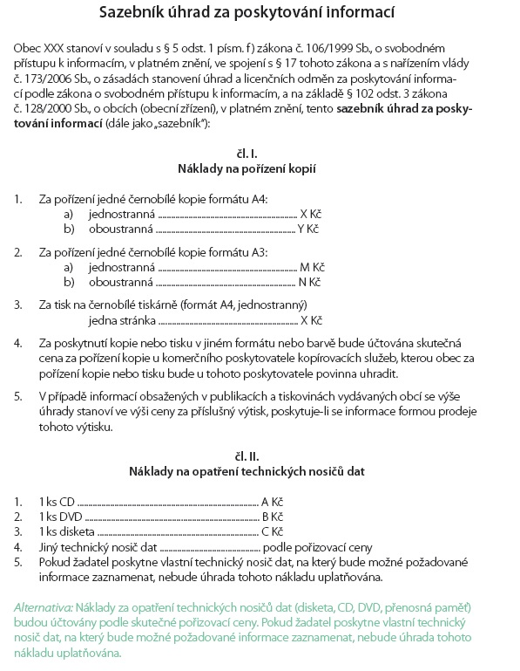
K sazebníku by měla být nová metodika a vzor MV, MV slibuje už asi 4 roky, stále není, musí stačit dosavadní vzor

Slide 144
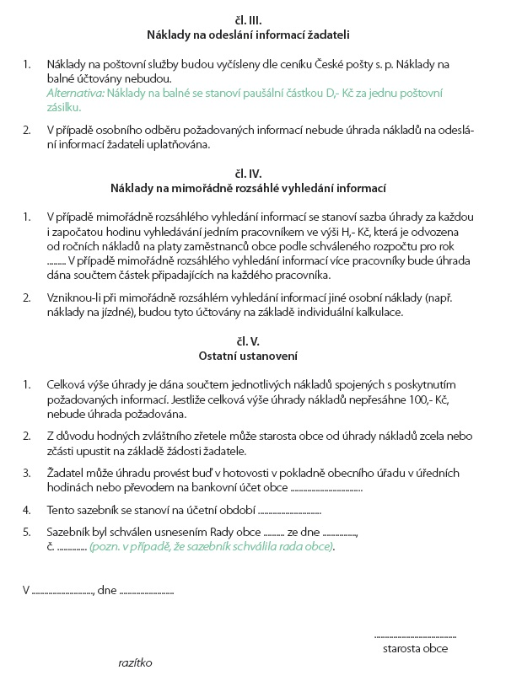
K sazebníku by měla být nová metodika a vzor MV, MV slibuje už asi 4 roky, stále není, musí stačit dosavadní vzor

Slide 145
Jak stanovit výši úhrady?
Kopie – dle skutečných nákladů
Vyhledávání (nař. § 7 Náklady na mimořádně rozsáhlé vyhledání informací: Povinný subjekt stanoví v sazebníku hodinové sazby odvozené z nákladů na platy, případně mzdy a z ostatních osobních nákladů spojených s mimořádně rozsáhlým vyhledáním informací.
Plat vyhledávající osoby + odvody
300-440 /hod není neobvyklé
Obec kde vyhledává starosta – (800 obyv.) – 66 tis – 415/hod + odvody

Slide 146
Pokud nezaplatí – odloží se
§ 17 odst. 5 InfZ
Poskytnutí informace podle odstavce 3 je podmíněno zaplacením požadované úhrady. Pokud žadatel do 60 dnů ode dne oznámení výše požadované úhrady úhradu nezaplatí, povinný subjekt žádost odloží. Po dobu vyřizování stížnosti proti výši požadované úhrady lhůta podle věty druhé neběží.
Může ale podat stížnost - do 30 dnů od doručení výměru
Pak ji musíte do 7 dnů předat nadřízenému orgánu
§ 16a odst. 7) Nadřízený orgán při rozhodování o stížnosti podle odstavce 1 písm. d) přezkoumá postup povinného subjektu a rozhodne tak, že
a) výši úhrady nebo odměny potvrdí,
b) výši úhrady nebo odměny sníží; v případě, kdy dostupné informace o právním a skutkovém stavu nevyvolávají důvodné pochybnosti, postupuje obdobně podle § 16 odst. 5 věty druhé s tím, že povinnému subjektu přikáže požadovanou informaci žadateli poskytnout ve lhůtě, která nesmí být delší než 15 dnů ode dne zaplacení úhrady či odměny, nebo
c) stížnost odmítne, je-li podána opožděně, předčasně nebo osobou neoprávněnou.
(8) Nadřízený orgán o stížnosti rozhodne do 15 dnů ode dne, kdy mu byla předložena

Slide 147
Soudy již v 106kovém pravěku
„žadatel nemá povinnost prokazovat uhrazení nákladů (je povinností povinného subjektu, aby si uhrazení zjistil) když žadatel neuhradí, povinný subjekt po 60 dnech žádost odloží – postačí poznamenat do spisu, je ale třeba o tom vyrozumět žadateleL

Slide 148
autoremedura
Lze v případě stížnosti i odvolání
(§ 16a odst. (5) Povinný subjekt předloží stížnost spolu se spisovým materiálem nadřízenému orgánu do 7 dnů ode dne, kdy mu stížnost došla, pokud v této lhůtě stížnosti sám zcela nevyhoví tím, že poskytne požadovanou informaci nebo konečnou licenční nabídku, sníží úhradu nebo vydá rozhodnutí o odmítnutí žádosti.
Někdy je lepší vyřešit sami, než to přijde na kraj a zjistí, že něco děláte špatně.
Je lepší ustoupit, než když má žadatel „papír“ z KrÚ že jste pochybili

Slide 149
Opravné prostředky
stížnost
  Podle § 16a odst. 1 písm. a) až c) InfZ na postup při vyřizování žádosti (stížnost na odkaz, na nečinnost, na částečnou nečinnost)
  Na výši úhrady - ustanovení § 16a odst. 1 písm. d) představuje stížnost na výši úhrady; lhůta k uplatnění 30 dní, povinnost předat spis do 7 dnů a povinnost rozhodnout do 15 dnů
odvolání
  – pro odvolací řízení je aplikovatelný správní řád, pokud informační zákon nestanoví v ustanovení § 16 jinak; lhůta k podání odvolání je 15 dnů, povinný subjekt musí předat do 15 dnů spis a nadřízený orgán musí do 15 dnů od doručení spisu vydat rozhodnutí.

Slide 150
Rozsudek NSS z 16. 12. 2010, 1 Ans 5/2010 -172 (2440/2011 Sb. NSS)
Z § 11 zákona č. 227/2000 Sb., o elektronickém podpisu, plyne povinnost všech osob posílat datové zprávy související s výkonem veřejné moci do elektronické podatelny orgánu veřejné moci. Pokud osoba učinila elektronické podání jinak (zde na jinou e-mailovou adresu zaměstnance), nemohlo se jednat o řádné podání…
Ale pak by se řešilo, proč jste podání nevyřídili podle jiného předpisu (zákon o obcích, správní řád apod)

Slide 151
Rozhodnutí o částečném odmítnutí
Rozsudek NSS z 29. 3. 2013, 8 Ans 11/2012
Povinný subjekt má povinnost rozhodnout o žádosti též v části, ve které poskytnutý rozsudek anonymizoval. Případné negativní rozhodnutí pak může být pro žalobce titulem k přezkumu ve správním rozhodnutí.
V řízení o žalobě proti nečinnosti však nelze přezkoumávat meritorní otázky, zda k anonymizaci mělo vůbec dojít.
(od 1.1.2023 není nutné rozhodnutí k anonymizaci, pokud si ho žadatel nevyžádá)

Slide 152
Rozsudek NSS z 19. 2. 2004, 5 A 5/2002
Nevyhoví-li povinný subjekt částečně žádosti o poskytnutí informací, musí se o tom vyslovit výrokem rozhodnutí. Toto omezení musí být odůvodněno. Jinak je rozhodnutí nepřezkoumatelné pro nesrozumitelnost a nedostatek důvodů.

Slide 153
Zákon č. 128/2000 Sb., o obcích, § 16/2 písm. e):
„Občan obce, který dosáhl věku 18 let, má právo nahlížet a pořizovat si výpisy z rozpočtu obce
    závěrečného účtu obce
    usnesení a zápisů z jednání zastupitelstva
    usnesení rady obce, výborů a komisí“
Pozor – zákon č. 106/1999 naopak není omezen věkem.
Ze zák. o obcích se pak dovozuje širší okruh poskytovaných informací

Slide 154
Správní řád x 106/1999
Rozsudek NSS z 13. 10. 2004, 6 A 83/2001 (651-9/2005 Sb. NSS)
Není důvod odmítnout poskytnutí informace ve formě kopie správního rozhodnutí vydaného v konkrétní věci.

Slide 155
Správní řád x 106/1999
rozsudek NSS z 28. 3. 2008, 3 As 13/2007 (2202/2011 Sb. NSS)
Obě úpravy upravují odlišné situace pro odlišný okruh oprávněných osob. Osoby podle SpŘ mají nárok na neomezený přístup do správního spisu, což nevylučuje obecné ústavní právo na přístup k informacím z tohoto spisu, které svědčí za podmínek InfZ všem. Toto právo na informace ovšem může být, na rozdíl od práva účastníka řízení, omezeno z důvodů dle InfZ.

Slide 156
Spis
Rozsudek NSS z 29. 7. 2009, 1 As 98/2008-148 (1944/2009 Sb. NSS)
Žadatel má nepochybně právo žádat o informace v libovolném rozsahu – tj. například vyžádat si i kopii celého správního spisu. Je však povinností povinného subjektu prověřit, zda požadovaný materiál neobsahuje informace, na které se vztahují zákonná omezení. (šlo dokonce o spis PČR)

Slide 157
Žadatel požaduje podle zákona č. 106/1999 Sb. "kopie veškeré korespondence včetně příloh zaslané na elektronické adresy starosta@... ucetni@......" atd. Jak máme postupovat? Má na to nárok, lze to odmítnout?
Z ustanovení v § 2 zákona č. 106/1999 Sb. o svobodném přístupu k informacím (dále jen „informační zákon“) vyplývá, že starosta je povinným subjektem, který by měl poskytovat údaje související s jeho funkcí. Nicméně, povinné subjekty, které zmiňujete nemají ze zákona povinnost k ukládání či archivování e-mailové komunikace, s výjimkou tzv. spisových služeb. Podle judikatury Nejvyššího správního soudu je v tomto případě nutné řešit kolizi práva na informace na jedné straně a práva na ochranu soukromí na straně druhé. Poměřování těchto dvou základních práv je prováděno testem proporcionality ve vztahu ke sledovanému cíli, konkrétně je nutné poměřovat vhodnost, potřebnost a přiměřenost poskytnutí korespondence.
…ne všechny elektronické zprávy, které jsou doručovány na uvedenou e‑mailovou adresu, jsou výhradně pracovní povahy. Z tohoto důvodu je poskytnutí jakýchkoliv soukromých zpráv považováno za narušení soukromí. Ve většině případu se podle soudní rozhodovací praxe ochrana osobnosti vztahuje na veškerou elektronickou poštu nacházející se v e-mailové schránce fyzické osoby označené jejím jménem, a to bez ohledu na to, zda schránka byla zřízena povinným subjektem a k plnění pracovních úkolů.
….v případě, že Vám byla odeslána žádost v přesném znění „kopie veškeré korespondence včetně příloh zaslané na elektronické adresy starosta@... ucetni@......" mohli byste jako povinný subjekt dle § 14 odst. 5 vyzvat žadatele k doplnění žádosti z důvodu příliš obecné formulace.
Shrneme-li výše uvedené, žádost o informace by mohla být odmítnuta z důvodu ochrany soukromí a listovního tajemství dle čl. 13 Listiny základních práv a svobod. (KVB poradna pro obce)

Slide 158
Rozsudek NSS z 30. 5. 2013, 4 As 50/2012
Ochrana osobnosti se vztahuje na veškerou elektronickou poštu nacházející se v e-mailové schránce fyzické osoby označené jejím jménem, a to bez ohledu na to, že schránka byla zřízena povinným subjektem a k plnění pracovních úkolů. E-mailová schránka obecně nemůže být otevřena a její obsah zkoumán bez souhlasu dotčené osoby, ledaže by pro to byly zvláštní důvody vyplývající z poměření proporcionality.

Slide 159
Krajský soud v Hradci Králové konstatoval, že „soudu je z úřední činnosti známo, že žalobce vede s různými veřejnými institucemi množství sporů týkajících se poskytování informací podle InfZ, které pak v některých případech pokračují jako spory soudní. ... Nadto žalobce v těchto sporech postupuje způsobem, který nasvědčuje tomu, že mu ve skutečnosti nejde o rychlé a efektivní meritorní vyřešení věci (poskytnutí informace), ale právě a jen o samotné vedení předmětného řízení (zatížení, resp. šikanu povinného subjektu). ... Podání žalobce jsou převážně velmi rozsáhlá a komplikovaná a reakce povinných subjektů na ně žalobce málokdy uspokojí. ... Některé z žádostí (jimiž žalobce zavalil obec Seč, takže všichni její zastupitelé rezignovali) nelze než vyhodnotit jako bizarní (či spíše patologické) (např. na informace o dárkových balíčcích na Mikulášské akci). Obdobně vystupuje žalobce i ve vztahu k žalovanému městu Choceň či Ministerstvu vnitra ČR. Výše popsané jednání žalobce proto nelze než označit jako systematické zneužívání práva na přístup k informacím.“ (KS Hradec Králové 52A 76/2014-97)

Slide 160
Kauza Seč
Rozsudek Krajského soudu v Hradci Králové č. j. 52 A 76/2014-97:
Je-li soudu z úřední činnosti známo, že určitý žalobce systematicky zneužívá právo na přístup k informacím a právo na přístup k soudu, je soud oprávněn další návrhy téhož žalobce, z nichž bude na prvý pohled patrno, že jejich cílem je pouze šikana povinného subjektu a zatížení soudu, bez dalšího podle § 46 odst. 1 písm. a) s. ř. s. odmítnout, neboť zneužití práva nepožívá právní ochrany.).

Slide 161
Možnosti obrany v různých situacích:
Vypracování analýz, diplomek apod.
    odmítnout podle § 15 s odkazem na § 2 odst. 4 (vytváření nových informací)
kopie spisů, velké množství listin
    zpoplatnit, nahlížení do spisu podle § 38 správního řádu
Požadavek vysvětlovat co, proč a jak
    odmítnout dle § 15 a § 2 odst. 4 (názory)
Ještě není rozhodnuto
    odmítnout dle § 15 a § 2 odst. 4 (budoucí rozhodnutí)
Šikana
    odmítat dle § 15 a dovodit judikaturou (NSS 5 A 65/2002)
    Nebo dle § 11a
Blázni
    lze uvažovat o nereagování, od 1.1.2023 zkusit odmítat dle § 11a
Blázni ve vězení
    – nesmí mít email, stačí odkládat

Slide 162
Postupy povinných subjektů – zdržování, sabotáže atd.
Nečinnost (funguje jen na některé hromadné žadatele)
Využívání maximálních lhůt (to se hodí skoro vždy)
Procesní rekvalifikace žádosti (nahlížení do spisu)
Vyzývání k doplnění údajů o žadateli (§ 14/5a)
Vyzývání k upřesnění žádosti (§ 14/5b)
Opakované výzvy k upřesnění
Nedodržení požadovaného formátu či způsobu
(nečitelné tabulky, dokumenty)
Nepřiměřená výše úhrady nákladů, ale raději přiměřené, ale vysoká, dobře odůvodněná
Extrémní případy – zaslané prázdné papíry doporučeně. Blázen pak vypadal ještě víc jako blázen. (nedokáže to)

Slide 163
Postupy žadatelů
Členění podaných informací na další dotazy (to dělají skoro všichni)
Žádosti zcela irelevantní, účelové
Zahlcení povinného subjektu
Podávání žádostí více osobami – ušetří za náklady
Dělení žádostí, aby nešlo o mimořádně rozsáhlé vyhledávání
Nebo naopak chtějí velké objemy a pak nezaplatí úhradu, vy ale trávíte čas hledáním a anonymizací
Využívání maximálních lhůt

Slide 164
Zveřejňování poskytnutých informací
Do 15 dnů tuto informaci zveřejnit způsobem umožňujícím dálkový přístup

Slide 165
Poskytování informací na žádost
náležitosti žádosti - § 14 odst. 2
  označení povinného subjektu
  jde o žádost podle informačního zákona
  identifikace žadatele v zákonem vymezeném rozsahu (jméno, příjmení, datum narození, adresu místa trvalého pobytu nebo, není-li přihlášena k trvalému pobytu, adresu bydliště a adresu pro doručování, liší-li se od adresy místa trvalého pobytu nebo bydliště. Právnická osoba uvede název, identifikační číslo osoby, adresu sídla a adresu pro doručování, liší-li se od adresy sídla. Adresou pro doručování se rozumí též elektronická adresa.)
nejde o žádost podle zákona pokud – žádost neobsahuje náležitosti podle odstavce 2 věty první a adresu pro doručování, případně není-li elektronická žádost podána podle odstavce 3
pokud žadatel neuvede dostatečné údaje o své osobě, a toto brání vyřízení žádosti – výzva k doplnění, pak odložit
brání nedostatek údajů o žadateli vyřízení žádosti – v zásadě vždy v případě, kdy je na místě žádost odmítnout - spr.ř

Slide 166
vztahují se požadované informace k působnosti povinného subjektu?
Pokud ne - žádost odložit podle ustanovení § 14 odst. 5 písm. c) InfZ ve lhůtě 7 dnů; není nutno zkoumat, zda informace existují či nikoliv u povinného subjektu, či zda se nejedná o požadavek na vytvoření nové informace podle ustanovení § 2 odst. 4 InfZ
požadované informace se vztahují k působnosti povinného subjektu
jedná se o informaci existující?
Jde vůbec o informaci – viz § 3 odst. 3 InfZ
informace existuje – poskytnutí informace v souladu s informačním zákonem
informace neexistuje a povinný subjekt nemá povinnost jí disponovat –vydání rozhodnutí o odmítnutí žádosti podle ustanovení § 15 odst. 1
informace existuje u jiného povinného subjektu –odmítnutí podle ustanovení § 15 odst. 1 InfZ; není povinnost postupovat žádost (oslovený povinný subjekt může pouze poskytnout, odmítnout nebo odložit, ne postoupit;
informace neexistuje, ale povinný subjekt má povinnost jí disponovat – povinnost informaci opatřit a poskytnou v souladu s informačním zákonem
žádost žadatele směřuje „do budoucnosti“ – požaduje vytvoření nové informace – povinný subjekt nemá povinnost takovou informaci vytvářet a může žádost odmítnout podle § 15 odst. 1 ve spojení s § 2 odst. 4 InfZ

Slide 167
Nebojte se bránit
Ale jen pokud to je opravdu odůvodněné
Zkoušejte i § 11a, přinejhorším vám to kraj vrátí, ale budeme šířit povědomí o tomto ustanovení, někde se třeba dostane k soudu, NSS..

Slide 168
Školení v únoru
Komplexní akreditované školení na zákon č. 106/1999 Sb.
Obecně závazné vyhlášky a Sbírka
Hlavní zákonné povinnosti obcí a měst
GDPR, osobní údaje a whistleblowing
Zasedání zastupitelstva a schůze rady od A do Z
www.spmo.cz/vzdelavani

Slide 169
Školení v únoru
Hlavní zákonné povinnosti obcí a měst
Přehled pravomocí orgánů obce.
Vzájemné vztahy mezi orgány obce.
Právní předpisy obce.
Zasedání zastupitelstva, schůze rady, záměry.
Rizika při svolávání zasedání zastupitelstva, zveřejňování informací.
Problematika vyvěšování na úřední desce.
Průběh zasedání, předkládání jednotlivých bodů, zápis, práva zastupitele a občanů
schůze rady.
Tajné hlasování.
Práva zastupitelů vůči zaměstnancům obce.
Lhůty a termíny v zákoně o obcích.
Kdo schvaluje smlouvy, podmínky platnosti právních jednání.
Rozdíly mezi kompetencemi rady a zastupitelstva.
Záměry v praxi obce, problémové okruhy.
Náprava možných chyb.
Poskytování informací, práva občanů i zastupitelů na informace.
Povinné a dobrovolné informování.
Odpovědnost zastupitelů a úředníků.
Razítka, označování dokumentů, vlajky a další záležitosti každodenního chodu obce.
Dozor a kontrola nad působností územních samosprávných celků.

Slide 170
Školení v únoru
Zasedání zastupitelstva a schůze rady od A do Z
(včetně změn v projednávané novele zákona o obcích).
ONLINE
jak má vypadat zápis, jak správně schválit, zrušit nebo změnit usnesení a jaké má mít znění. Kdy vyvěsit pozvánku, co dělat s problémovým občanem nebo opozicí narušující jednání. Příprava zasedání, svolání zasedání, zveřejnění pozvánky (povinné náležitosti, lhůty, forma)
Zasedání zastupitelstva- příprava zasedání, svolání zasedání, zveřejnění pozvánky (povinné náležitosti, lhůty, forma) jak lze svolat zasedání v co nejkratší době, a přitom v souladu se zákonem, návrh programu, doplňování bodů, protinávrhy, stažení bodu z programu, průběh zasedání, přesedající, vedení diskuze
usnesení, změny, revokace, číslování, výpisy z usnesení, možnost tajného hlasování jako ochrana zastupitelů, online zasedání po novele zákona o obcích od r. 2024, online účast části zastupitelů, co dělat, když v průběhu zasedání klesne počet zastupitelů, přestávky, přerušení zasedání do druhého dne atd., práva občanů, další veřejnost, novináři, aktivisté na zasedání atd., možnosti omezení obstrukčních občanů nebo zastupitelů
jednací řády – jak správně upravit v jednacím řádu průběh zasedání, role tajemníka při zasedání a poradní hlas tajemníka na zasedání
Zápis ze zasedání, povinné součásti zápisu, forma zápisu, doslovné přepisy nebo stručný zápis? přílohy zápisu, zvukové a obrazové záznamy, jak napravit chyby v zápise, v usneseních, zveřejnění zápisu, nahlížení do zápisu, žádosti o informace
Schůze rady - Příprava, průběh, povinné náležitosti, zápisy, nahlížení do materiálů rady
Časté chyby a jak je napravit - příklady chyb, náprava a příklady dobré praxe, judikatura soudů k zasedání, kontroly Ministerstva vnitra v této oblasti, porušení zákona obcemi

Slide 171
Řeším vaše problémy www.judrstastny.cz www.SOS106.cz
Běžné dotazy, ale i - Problémoví občané
- Problémová opozice
Komplikace se záměry, úřední deskou, interními předpisy obce
VIP - možnost zavolat během zasedání
Kontrola stavu obce, když hrozí kontrola nebo vznikne problém
Komplikovaný žadatel, problém s krajem SOS 1O6 www.SOS106.cz
Velké problémy – aktivisté, referendum, snahy paralyzovat úřady, pokusy rozložit zasedání nebo celé zastupitelstvo/radu

Slide 172

Děkuji za pozornost
JUDr. Jan Šťastný, MPA
stastny@catania.cz
judr.stastny@gmail.com
777 418 512
Líbilo se? Napište i šéfovi
vesely@catania.cz

